Slide 1
机器学习入门
梁宇辉@

Slide 2
议程
机器学习项目的大致流程
训练集，验证集和测试集
机器学习三部曲之特征工程
机器学习三部曲之模型生成
机器学习三部曲之模型部署，预测及监控
机器学习框架/库简单对比

Slide 3
机器学习项目的大致流程

Slide 4
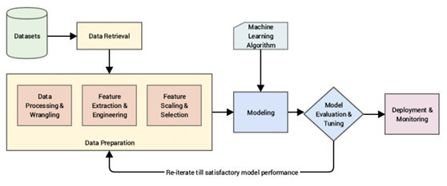
机器学习处理流程

Slide 5
一个反复迭代的过程（针对通用ML项目）
需求分析
与业务/领域专家沟通并深刻理解业务数据，尽量吃透业务数据的显式表征和可能的隐式表征。
可行性分析
是否需要用机器学习来实现，选择框架
获取原始数据并整理
考察原始数据的覆盖率，并对原始数据整理：
把多个数据源的数据合并并存放到一个data store中；
采样，去重，调整样本权重；
过滤以及去掉不相关的记录或者特征：
根据业务知识去掉没有业务含义的唯一性特征比如自增主键；
根据业务知识决定是否去掉大规模高基数特征（比如用户ID是否是随机生成，是否由多个有意义的信息拼接而成，对于推荐系统，用户ID这样的大规模特征是需要保留的），
根据业务知识去掉冗余特征；
利用异常检测任务找到并确认异常样本。
根据数据和业务特点来决定是否进行样本的shuffle
Notes:
推荐美团推荐团队的实践：机器学习中的数据清洗与特征处理综述---https://tech.meituan.com/2015/02/10/machinelearning-data-feature-process.html

Slide 6
Continue…..
数据探索（利用可视化和统计分析来查看）
类别样本是否不均衡
特征的分布情况
是否有离群点
特征之间的相关度以及特征与目标变量的相关度
数据预处理
包括的子步骤为：
字符串特征转换为数值特征；
处理异常值；
处理缺失值；
处理样本类别不均衡；
连续型特征离散化；
catogery特征编码；
连续型特征scaling
上述的子步骤大致是按顺序的（并不是想当然的），但是根据特征的类型以及之后选择的模型，不一定每个子步骤都需要执行。
Notes:
通常可以用 pandas来载入数据，利用 matplotlib 和 seaborn做一些简单的可视化来理解数据
1）查看目标变量的分布。当分布不均衡时，根据评分标准和具体模型的使用不同，可能会严重影响性能。
2）对 Numerical Variable，可以用 Box Plot 来直观地查看它的分布。
3）对于分类问题，将数据根据 Label 的不同着不同的颜色绘制出来，这对 Feature 的构造很有帮助。
4）绘制变量之间两两的分布和相关度图表。
关于利用python做数据探索可以参考：https://www.kaggle.com/benhamner/python-data-visualizations

Slide 7
Continue…..
特征生成
根据对特征的理解创造一些可能有用的特征。
特征选择
利用某种方法比如使用决策树模型得到的特征评分来选择重要的特征。
特征降维
利用降维的算法比如主成分分析来映射原来特征空间到更低维度的隐空间。
模型生成：
有下面几种常见的模型选择思路：
人工根据具体任务和经验选定某种模型。
人工选定用集成学习方法来集成同质的或者异质的基学习器。
在机器学习竞赛中，参赛人员经常会选择用集成学习来训练，而在集成学习中即选择基于树的模型，又选用其他的模型。
人工选定多个候选模型并利用泛化评估方法来选择最终生成的模型。
AutoML自动生成模型，用在深度学习中。
最后需要把这些探索性开发的代码变成生产级别的代码。
Notes:
准备好 Feature 以后，就可以开始选用一些常见的模型进行训练了。Kaggle 上最常用的模型基本都是基于树的模型：
Gradient Boosting（利用xgboot开源库提供的分布式gradient boosting算法训练更快）
Random Forest
Extra Randomized Trees
以下模型往往在性能上稍逊一筹，但是很适合作为 Ensemble 的 Base Model。
SVM
Linear Regression
Logistic Regression

Slide 8
Continue…..
模型部署
把训练好的模型部署并集成到你的生产环境
对模型进行A/B test
预测及监控
用部署好的模型来预测结果，如果可能，及时把反馈样本交给线上模型来在线学习或者把反馈样本保存以便之后离线学习。
反馈样本对于模型的改进非常重要
监控预测的性能并触发告警从而采取进一步的行动，它对模型的进化至关重要。
监控关键的特征变化也很重要。
注意：我们这里介绍的都是通用的传统机器学习知识，不包括具体应用场景相关的比如异常检测，时间序列预测，推荐系统等这些。

Slide 9
训练集，验证集和测试集

Slide 10
训练集，验证集和测试集
验证集和训练集的数据不会用于训练模型。
也就是模型在训练过程中，不会看到验证集和测试集的数据。
对于小批量数据，数据拆分的常见比例为：
如果未设置验证集，则将数据三七分：
70% 的数据用作训练集、30% 的数据用作测试集。
如果设置验证集，则将数据划分为：
60% 的数据用作训练集、20%的数据用过验证集、20% 的数据用作测试集。
对于大批量数据，验证集和测试集占总数据的比例会更小。
对于百万级别的数据，其中1万条作为验证集、1万条作为测试集即可。
验证集的目的就是验证不同的超参数；测试集的目的就是比较不同的模型。
一方面它们要足够大，才足够评估超参数以及模型。
另一方面，如果它们太大会浪费数据。

Slide 11
Continue…..
当训练集和验证集、测试集的数据分布不同时，有以下经验原则：
确保验证集和测试集的数据来自同一分布。
因为需要用验证集来优化超参数，优化的最终目标是希望模型在测试集上表现更好。
确保验证集和测试集能够反映未来得到的数据，或者最关注的数据。
确保数据被随机分配到验证集和测试集上。
想办法让训练集的分布更接近验证集。
收集更多的、分布接近验证集的数据作为训练集。
人工合成训练数据，使得它更接近验证集。
它的潜在问题是你可能只是模拟了全部数据空间中的一小部分，导致模型对这一小部分数据过拟合，整体的泛化能力变差。

Slide 12
Continue……
如果可训练数据很多，如何确定模型训练集样本数量？
渐进采样（训练时间与模型质量的权衡）：
逐步增加采样规模来训练，然后比较评价指标的差值是否低于某个预设的值。
但是即使连续增加采样规模，评价指标几乎不变，也不能说之后增加采样评价指标就不会更好。
如果数据集是与业务时间相关的，那么用增量训练或者用滑动时间窗口来全量训练可能效果更好。
线性模型中可学到的特征权重数量，与训练数据的数量大体成正比。
如果给某类样本30%的采样权重，那么在训练时就给它10/3的类别权重。
它其实就是用来处理类别不均衡的一种方法。
Notes:
关于如何确定模型训练的样本数量可以参考：https://www.zhihu.com/question/61330483

Slide 13
Continue……
数据集切分发生的时机？
在对原始数据整理之后并进行了数据探索，就应该切分数据集了。一定要在特征工程之前做切分。
和模型训练一样，不要利用特征工程来窥探验证数据和测试数据。
数据探索尽量用全量数据来分析，这样方便获得一些统计结果便于之后训练集的特征工程。
比如在数据探索阶段发现了类别不均衡，特征工程阶段一般需要对这个做处理。
比如在数据探索阶段发现了可能的异常点，之后的特征工程也需要处理异常值。
如果数据集切分后，只是对训练集进行数据探索，可能没有办法发现异常值（含有异常值的样本可能切分到验证集和测试集中了）
训练集的特征工程与测试集/验证集的特征工程流程基本是一样的，只是要分开做。
训练集的特征工程会利用训练集的数据来拟合fit各种“转换器”；
但是验证集和测试集的特征工程直接用拟合后的“转化器”来转换transform就可以了。
Notes:
关于数据集切分时机参考：https://www.zhihu.com/question/312639136/answer/601925011

Slide 14
机器学习三部曲之特征工程
Notes:
关于特征工程强烈推荐：https://www.leiphone.com/news/201801/T9JlyTOAMxFZvWly.html， https://www.leiphone.com/news/201801/KTVu68zA6szteVmS.html

Slide 15
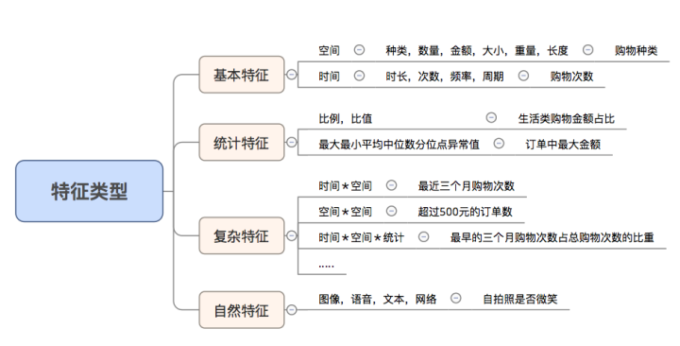
什么是特征？
特征的别名：字段，属性，自变量
PPT中可能会混用这些别名。
特征最基本的2个统计特点：
特征是否发散：
如果一个特征不发散，例如方差接近于0，也就是说样本在这个特征上基本上没有差异，这个特征对于样本的区分并没有什么用，可以丢弃它。（这个其实在数据探索阶段就可以发现）
特征与目标的相关性：
与目标相关性高的特征，应当优选选择。

Slide 16
连续特征和category特征（非常非常重要）
连续特征指语义上连续的数值型特征，包括整数类型和浮点类型。
并不是说数值型特征就是连续特征。
Category特征指语义上有枚举特点的特征，包括字符串类型和数值类型。
离散特征是指具有数值类型的Category特征。
Category特征的枚举值数量越多，我们称它的基数越高。
以后的PPT中为了行文方便，不区分离散特征和Category特征。
Category特征的无序与有序：
有序和无序只是相对于当前的目标任务。
比如学历等级特征[“小学”，“初中”，“高中”，“学士”，“硕士”，“博士”]，在预测收入的时候可能是有序特征，而在预测身体健康程度的时候可能就是无序特征。

Slide 17
Tips
理论上来说，可以把数值型category有序特征看成连续特征；但是一般情况下，数值型category有序特征还是按照category特征来处理。
特征工程阶段不同子步骤的不同方法对category特征的适用性也是不同的。
比如特征缩放主要是针对连续性特征。
比如特征降维的PCA只是针对连续性特征。
不同的机器学习模型对连续特征和category特征的适用性是不同的。
比如GMM高斯混合模型只能使用连续特征，而多项式分布朴素贝叶斯模型只能使用category特征。
比如Xgboost模型把所有特征都当成连续特征。

Slide 18
Continue……
不同的机器学习模型对category特征的无序和有序的适用性也是不同的。
比如逻辑回归模型不适合无序category特征，可以使用有序category特征。但是不建议这样做，对于category特征的基数不是很高的情况，常见的做法是把单维category特征变成多维的One-hot向量。
One-hot向量把category特征的每个枚举值作为一个新的二值 [0，1] 特征。One-hot向量是单独看待category特征的每个枚举值，因此这里已经不存在枚举值之间的顺序关系了。
比如lightgbm可以处理category特征并且它不考虑该category特征是有序还是无序。
因为lightgbm这种基于决策树的模型，在做树的节点分裂的时候，对于category特征的候选分裂点用的是（A，NOT A）这样的逻辑。

Slide 19
Continue……
比如对于深度学习模型的话，不考虑category特征是否有序，常见的处理方法：
可以把category特征先做mapping比如字典映射或者hash映射然后在做embedding；如果category特征的基数不大的话，也可以考虑只是做one-hot编码。
不是所有的category特征都要做embedding。
一般是针对纯id类的category特征并且是有内涵的实体（比如usrid，itemid，channelid等等）才做embedding。
对没有内涵的实体的category特征（比如常驻地或者学历等级）或者不是纯id类的category特征（比如性别或者职位级别），看起来做embedding的意义不大。

Slide 20
什么是好的特征？
对当前任务有用的特征
特征的好坏一定要放在具体的上下文比如分类任务中来看。
好的category特征的枚举值应在数据集中出现多次比如 5 次以上
其实就是特征覆盖度的问题
最好具有清晰明确的含义（见文识意）
特征的值不应该超出语义范围或者业务知识范围
与目标变量相关性高的特征（包括正相关和负相关）。
经常叫这样的特征是“强特征"
特征的定义不应随时间发生变化

Slide 21
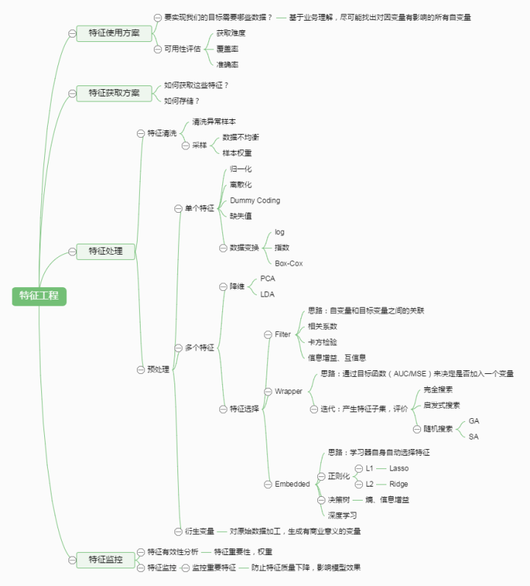
特征工程概览（下图是广义的特征工程）

Slide 22
Continue……
特征工程：
定义：
本质是一项工程活动，它目的是最大限度地从原始数据中提取并加工特征以供模型使用。
重要性：
在传统机器学习领域，数据和特征决定了机器学习的上限，而模型和算法只是逼近这个上限而已。
其实对于结构化数据建模，即使用深度学习模型，特征工程也是比模型本身要重要的。
特征工程目前主要是纯手工打造，可以自动化吗？
特征工程是艺术，几乎不可能全部自动化。
但是特征工程的某个部分可以自动化比如自动生成特征。
目前（到2019年底）特征生成自动化不是主流。
自动生成新的特征目前有开源的库featuretools以及tsfresh可以做。
思考：
深度学习不需要特征工程吗？
特征与权重的关系？
Notes:
https://zhuanlan.zhihu.com/p/41809504（推荐：利用featuretool开源库来自动创建新的特征即所谓的特征工程自动化）

Slide 23
特征工程之数据预处理---------字符串特征转换为数字特征
首先根据具体机器学习任务来判定这个特征本质上是category特征还是文本语义特征？
比如对于电影推荐的CTR任务，电影内容的文本描述和电影出产地的文本描述？
如果判定为文本语义特征，如何处理？
如果判定为category特征，是否需要进行转换？
机器学习模型的实现都是基于数值的，区别在于包括这些模型的框架/库是否支持输入的样本包含非数值类型的特征：
说白了就是这个转换是你自己做，还是框架帮你做的问题。
某些库可以接受字符串特征，比如Lightgbm 。
而某些框架的模型比如Sklearn的随机森林模型只接受数值型特征。
Notes:
Sklearn的随机森林算法需要把字符串特征转化为数字特征：https://www.jianshu.com/p/dbf21ed8be88

Slide 24
Continue……
如何做这样的转换？
结合业务知识考虑是否丢弃对目标任务没有意义的字符串特征（比如名字字段）
转换为具有物理意义的数字
比如单个地址特征（比如小区门牌号信息）转换为经纬度2个特征
对某个字符串特征的训练集中出现的所有字符串建立一个映射表并索引对应的字符串。
这里只是简单的对字符串进行建表索引，索引数字没有任何含义（为了后续处理方便，这里的索引按照从0开始的步长为1的递增序列来生成）。至于如何对该数字化后的特征进行编码，之后在特征编码章节会讲到。
为了完整，需要有一个占位索引来表示之后的数据中看到的不在映射表中的字符串。
测试数据集，验证数据集的字符串特征如何转换？
根据上面的建立的带有占位索引的映射表来转换。
注意：并不是一定要切分一个测试数据集的！！！
建立一个映射表一般是必要操作，但是索引的创建可以交给开源的库来完成。
比如Tensorflow的feature column API支持你提供一个映射表，它来帮你建立对应的索引。
将单个字符串特征拆为多个字符串特征并编码为数字值
比如把通信地址特征或者IP特征可以拆分为国家，省，市三个特征

Slide 25
特征工程之数据预处理-------异常值处理
异常值是特征粒度，异常点/异常样本是样本粒度。
异常值处理强调的是对找到的异常点的特征如何处理，不是如何找到异常点。
如何找到异常点是异常检测任务的工作。
异常点（又叫离群点）产生原因：
人为错误
人工录入数据或者人工整理数据出现了问题
自然原因
某些数据样本本身就和大多数数据样本不同
采集数据的设备/服务的问题导致
异常点与噪声数据区别？
通常来说, 观测量集合= 真实数据集合 +含噪声数据集合;
异常点属于观测量，既有可能是真实数据产生的，也有可能是噪声数据，但是总的来说是和大部分观测量之间有明显不同的观测值。
这里假设了大部分的观测量是正常的样本，如果噪声数据太多比如超过1半，需要把噪声数据检测出来并丢弃，否则用什么模型效果都不会好的。
噪声样本和真实数据产生的异常样本很难区分。
Notes:
关于异常值请参考：https://www.cnblogs.com/nxld/p/6477001.html

Slide 26
Continue….
对于非异常检测任务，机器学习模型希望数据集包括训练集，测试集，验证集都是正常的样本点。处理的流程如下：
首先需要把异常检测任务作为非异常检测任务的前置任务来做数据预处理，找到并人工确认异常点。
异常检测的方法有很多比如基于规则的，基于统计的，基于模型的等等，我会有另一个PPT专门介绍异常检测。
然后思考如何对异常点处理：
如果数据集比较小，并且异常点的原因能归结到特征粒度：
如果之后要选择对异常值相对不敏感的模型比如随机森林，GBDT和XGboost，这里可以先跳过异常值处理步骤。
把异常值当成缺失值来处理
也就是说把异常的值用None或者Nan来表示（python的缺失值表示形式）。
或者用变换方法：
对异常的连续性特征取自然对数；
对异常的连续性特征分箱处理
否则从数据集中剔除异常样本，把异常样本单独存储以便之后做异常检测。

Slide 27
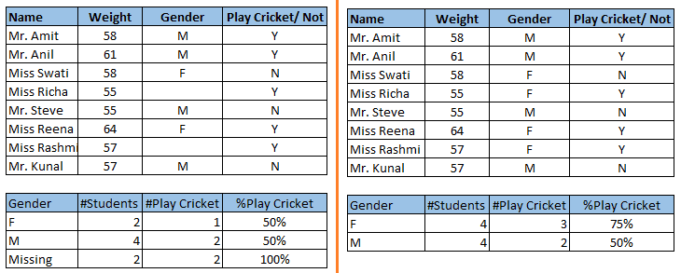
特征工程之数据预处理-------缺失值处理
为什么要处理缺失值？
如上图所示，没有缺失值的样本集和直接丢弃含缺失值的样本集，目标变量的条件概率 P(打球|女生) 发生了很大变化（从75%到50%）。因此不要轻易直接丢弃包含缺失值的样本。

Slide 28
Continue….
为什么会有缺失值？
暂时无法获取某些特征值
例如在医疗数据库中，并非所有病人的所有临床检验结果都能在给定的时间内得到，就致使一部分属性值空缺出来。
出现人为错误
比如数据录入人员失误漏录了某特征。
数据采集阶段出现的程序/设备故障导致
比如由于设备的故障，某段时间的某些特征/metric没有收集到。
历史局限性：
比如某些特征在早期根本没有记录。
有意隐瞒的特征值
比如在市场调查中被访人拒绝透露相关问题的答案，或者回答的问题是无效的。
有些样本的特征值根本就是不存在的
比如一个孩子的收入状况也无法填写。
从异常值转换而来
线上预测时从feature store获取特征超时。
Notes:
关于缺失值补全的方法请参考：http://huaxiaozhuan.com/%E7%BB%9F%E8%AE%A1%E5%AD%A6%E4%B9%A0/chapters/8_feature_selection.html

Slide 29
Continue……
缺失值如何表示？
一般会用某种特殊的标记来表示，而且要与实际的特征值区别开。
Python中对缺失值的表示一般有两种：
一种是用特殊的常量 None 来表示；
另一种是用Numpy库的nan来表示。
通常用来处理缺失值的两种方式：
在预测时处理缺失值并写完整的特征向量到日志，训练时直接用该日志（最建议的方式）。
让训练算法在训练阶段自行处理缺失值；
在训练开始前处理掉缺失值。
建议：在做缺失值处理的时候，尝试新增一个特征来标识有缺失值的特征对应的该条样本这个特征是否做了缺失值处理，可能最后的模型效果更好。

Slide 30
Continue…..
对训练集处理缺失值（有可能多种特征都有缺失值），流程如下（处理过程中不要考虑验证集和测试集中的该特征的任何取值）：
如果缺失值是预测变量的话，把该条样本移到测试集；
如果有太多的训练样本有缺失值比如超过1半，考虑是否可以从数据集中去除这个特征。如果有某个具有缺失值的特征不适合完全从数据集去除的话（可能训练集中有多种特征都有缺失值），请重新收集数据。
如果某个特征的含有缺失值的训练样本比较少，可以根据业务知识来考虑是否可以删除该样本或者去除整个特征。
这个在实际业务中也比较常见，如果不确定如何做，线上AB test看效果。
如果之后的模型选择是能直接处理含缺失值的样本的模型比如Xgboost，那么先跳过缺失值处理步骤。
否则进行缺失值补全。

Slide 31
Continue……
如何对测试集和验证集处理缺失值？
可以在数据预处理的时候同时处理测试集和验证集的缺失值（需要在训练集做完缺失值处理后，也就是该特征此时在训练集中没有缺失值了）：
如果是连续性特征，用训练集该特征的平均值或者中位数补全；
如果是category特征，用训练集该特征的众数（出现频率最高的值）来补全。
如何在预测时处理缺失值？
常见的方法就是使用预先计算好的连续特征的平均值/中位数，或者category特征的众数来补全。

Slide 32
Continue……
针对训练集，常见的缺失值补全的方法：
均值补全：
如果特征是连续型， 用平均值补全；
如果特征是离散型，用众数补全。
同类均值补全（适合分类问题）：
均值补全在含有缺失值的特征上的所有缺失值都填补为同一个值；
而同类均值补全首先按照目标变量的label对样本进行分类，然后以该类中的样本的均值或者众数来补全缺失值。
基于聚类的补全：
思路是：把没有缺失值的特征都抽取出来组成新的数据集进行聚类，然后把每个样本的缺失值进行同簇均值或者众数补全。
这种方法类似同类均值补全，不过它对分类和回归问题都适用。
它还可以做簇间加权均值补全，加权方法用样本对每个簇的归属度。本质上是利用了所有簇缺失值特征的簇内均值或者众数这样的全局信息。
比如在高斯混合模型中，归属度是样本属于各个簇的概率；在K-Means 方法中，归属度是基于样本与各个簇的质心的距离远近来计算的。
局限性：利用部分特征做聚类不一定能反映所有特征的整体的聚类情况。
Notes:
关于缺失值补全的方法参考：http://huaxiaozhuan.com/%E7%BB%9F%E8%AE%A1%E5%AD%A6%E4%B9%A0/chapters/8_feature_selection.html

Slide 33
Continue…..
高维映射：
思路是：把单维度的离散category变量变为one-hot向量。
one-hot向量维度为category枚举值数量+1，缺失值就表示为最后的那个other特征。
对于连续特征，高维映射无法直接处理。可以在连续特征离散化之后，再进行高维映射。
优点是完整保留了原始数据的全部信息。
缺点是计算量大大提升。
只有在样本量非常大的时候效果才好，否则会因为过于稀疏，效果很差。
基于预测的补全：
思路是：将含缺失值的特征作为预测目标，并排除掉原来的目标变量，建立模型来预测。
这种方法的效果相对较好，但是该方法有个根本缺陷：
如果其他特征和含缺失值特征本质上是无关的，则预测的结果无意义。
如果预测结果相当准确，则又说明含缺失值特征可以由其它特征计算得到， 该特征信息冗余，没有必要纳入数据集中。
当然一般的情况是介于两者之间。
该方法适合含缺失值的特征个数比较少的情况。
矩阵补全：
从最小化矩阵的秩出发，通过利用数值优化来解出矩阵中的缺失值。

Slide 34
Continue….
对于有缺失值的数据集在经过缺失值处理后如何选型：
数据量很小，用贝叶斯模型
数据量适中或者较大，用xgboost
数据量较大，也可以用神经网络
避免使用距离度量相关的模型，比如SVM，线性回归，逻辑回归
Notes:
参考：https://yq.aliyun.com/articles/423567

Slide 35
特征工程之数据预处理----类别不均衡处理
为什么会有样本类别不均衡？
收集数据阶段有问题
业务天然特点：
比如欺诈检测，癌症预测
为什么要考虑样本类别不均衡？
样本类别不均衡可能会把模型带偏，让他更关注类别多的样本。
什么情况下需要对样本类别不均衡处理？
如果本身小类别的样本绝对数量足够大，只是相对比其他类别的样本少，可以先暂时跳过这个步骤。
如果不同类别的训练样本数目稍有差别，通常影响不大。
比如二分类正负样本比例不大于4：1，先训练看效果，用适合二分类类别不均衡的评价指标AUC-PR来评估。
对于正负样本极不平衡的场景，可以完全换一个不同的角度来看问题：
将它看作异常检测问题，并使用异常检测来建模。
Notes:
关于样本不均衡的处理办法请参考：https://zhuanlan.zhihu.com/p/34782497

Slide 36
Continue…..
处理样本类别不均衡的方法？
收集更多的数据（尤其是对于小类别）--------很重要
Data augmentation: ------很重要
根据已有样本生成同类别的样本，比如图像数据可以平移、放缩、旋转、翻转。
Cost Sensitive Methods：
按照样本集不同类别的比列来调整类别权重
有些算法比如sklearn的LR算法本身支持自动调整类别的权重
Ensemble sampling：
基本思想就是把majority进行划分，然后和minority组合成小的训练集， 然后生成学习器， 最后再集成。
使用对类别不均衡以及困难样本效果更好的loss函数。
困难样本：简单理解就是导致loss比较大的样本
Facol loss函数能更好在这样的情况下工作，但是注意该loss对错误的标注很敏感。
使用对类别不均衡不敏感的算法比如RadiusNeighborsClassifier
实践中，如果数据集比较大，使用RadiusNeighborsClassifier会占用很多的物理内存（因为它需要用树结构来保存所有的训练样本），如果跑训练的机器的内存比较少，可能会发生OOM killer。这个时候最好减少训练集或者使用更大的机器来训练。

Slide 37
Continue….
Sampling技术：
Oversampling： 增加minor类达到数量均衡。常用的SMOTE方法（当前已有很多变体SMOTE）：
首先为每个稀有类样本随机选出几个邻近样本，并且在该样本与这些邻近样本的连线上随机取点，生成新的稀有类样本。
Undersampling： 减少major类达到数量均衡
基于再缩放rescalling策略进行决策（常用于二分类不均衡问题）：
一种简单的方法：
比如二分类的阈值判断使用正类个数与负类个数的比例（假设正类样本小于负类样本），而不是使用一般的0.5阈值。
该决策假设训练集是真实样本总体的无偏采样（简单地说就是指训练样本的分布的平均值等于真实样本总体分布的平均值），因此可以用观测几率代替真实几率。实际场景中，这个假设往往不成立。
对于多分类问题，可以给每个类别设置一个阈值（比如按照样本类别占比来设置阈值），最终分类器会选择对应类别的预测概率与该类别的阈值比值最大的类别作为预测结果。
Sparkml的逻辑回归模型处理多分类问题就是这样做的。
一种精细的方法：
对于二分类的阈值设定问题，根据混淆矩阵的四个统计值和每个统计值对应业务的代价来遍历阈值从而找到最优阈值。
Notes:
关于动态阈值基于代价的选取可以参考AWS Sagemaker的一个例子：https://github.com/awslabs/amazon-sagemaker-examples/blob/master/sagemaker_neo_compilation_jobs/xgboost_customer_churn/xgboost_customer_churn_neo.ipynb

Slide 38
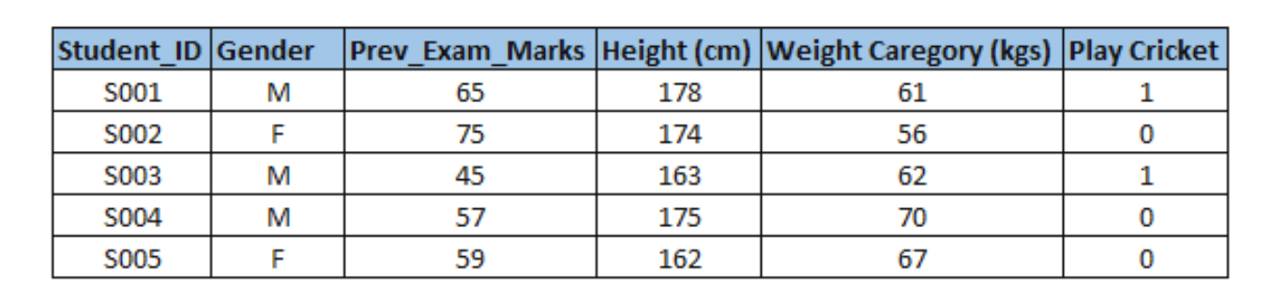
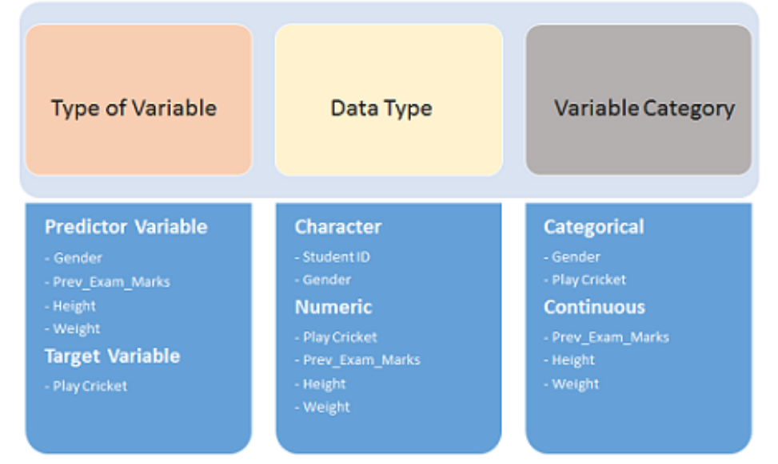
特征工程之数据预处理-----特征变换
连续特征离散化，数值型category特征编码，特征缩放都属于特征变换。
通过一个简单的例子，体会样本的变量/特征类型：

Slide 39
连续性特征离散化
离散化有什么好处？
离散化之后的特征对于异常数据具有较强的鲁棒性，模型会更稳定。
离散化相当于引入了非线性，提升模型的表达能力，增强拟合能力。
离散化之后方便进行特征交叉：
连续特征不方便做特征交叉。
也有人对所有特征包括连续特征做embedding，然后对embedding向量做内积来表示特征交叉。他的实现是离散特征每个枚举值对应1个embedding向量，而连续特征只对应1个embedding向量。
使得模型要拟合的值大幅度降低，也降低了模型的复杂度。
离散化的缺点：
离散化可能会丢失特征的一些信息，可能使模型性能恶化。
离散化可能带入一些噪音。
Notes:
对于特征离散化，特征交叉，连续特征离散化非常经典的解释：https://blog.csdn.net/lujiandong1/article/details/52412123
关于连续数值特征与离散/category特征的处理参考（推荐）：https://blog.csdn.net/cymy001/article/details/79154135
对连续特征做embedding，然后对embedding向量做内积的做法来自：https://github.com/ChenglongChen/tensorflow-DeepFM

Slide 40
Continue…..
什么时候考虑离散化？
如果你之后选用的模型只接受离散特征：
比如多项分布朴素贝叶斯模型。
如果你想选用那些倾向于使用离散特征的线性模型：
比如逻辑回归或者线性回归模型。
否则，可以暂时先不考虑离散化。
Tips：
根据业务知识和目标任务，认为连续特征不同区间的取值对结果的贡献是不一样的，而同一个区间的取值对结果贡献差不多。
这个也是连续特征离散化的基本假设。
即使是同样的连续性变量在不同的业务场景是否需要离散化都不一样：
比如面积这样的连续性特征：
在预测房子单价的时候可能不需要离散化；
但是如果是预测房子是否热卖的时候，可能就需要做离散化。

Slide 41
Continue…..
是否使用特征离散化，其实是使用“海量离散特征+简单模型”，还是“少量连续特征+复杂模型”的选择。
对于线性模型，通常使用“海量离散特征+简单模型”。
优点：模型简单。
缺点：特征工程比较困难。但是一旦有成功的经验就可以推广，并且可以很多人并行研究。
对于非线性模型（比如深度学习），通常使用“少量连续特征+复杂模型”。
优点是：不需要进行复杂的特征工程。
缺点是：模型复杂。

Slide 42
Continue…..
离散化的方法：
离散化的常用方法是分箱（也叫分桶），分箱具体包括两方面：
把多值的离散特征变成少值的离散特征。
一种方法是根据业务知识建立这样多值---》少值的映射；
另一种常用的方法是先把多值离散特征做对目标变量感知的特征编码，变成单个连续特征，然后再进行连续特征的离散化。
把连续特征离散化（我们下面的讨论都针对这个情况）
分箱方法又分为：
有监督分箱: （分箱数量是动态确定的）
决策树分箱：
利用决策树做单变量特征的拟合，从而获得节点的划分值来进行分箱。
卡方分箱：（只适用与分类任务和连续性特征）
对连续性特征的值排序，把每一个单独的值视为一个分箱。计算相邻两个分箱合并后的卡方值，最后合并卡方值最小的相邻分箱。重复上述过程，直到满足结束条件。
背后的思想：如果两个相邻的区间/分箱具有非常类似的目标变量类别分布，那么这两个区间可以合并；否则它们应该分开。低卡方值表明它们具有相似的类别分布。
Notes:
分箱常用方法参考：https://book.51cto.com/art/201502/465521.htm
具体基于sklearn的决策树做有监督分箱的实现可以参考https://zhuanlan.zhihu.com/p/58824825
卡方分箱原理参考：https://cloud.tencent.com/developer/article/1418720

Slide 43
Continue….
无监督分箱：（分箱数量是静态指定的）
等频分箱：按照观测个数均分为N等分，每个分箱里面的观测数量基本一致；
等宽分箱：把连续特征的值从最小值到最大值之间均分为N等份，每个区间是一个分箱；
聚类分箱：利用聚类算法比如kmeans做单特征聚类，簇标记作为该特征的离散值。
Tips：
对于无监督分箱，如何确定分箱的数量和边界？
在考虑这个问题的时候，先需要考虑分箱大小不能太小也不能太大。
分箱大小必须足够小，使得箱内的属性取值变化对样本标记/目标变量的影响基本在一个不大范围。
即不能出现这样的情况：单个分箱的内部，样本标记输出变化很大。
分箱大小必须足够大，使每个箱内都有足够的样本。
如果箱内样本太少，则随机性太大，不具有统计意义上的说服力。
然后根据业务领域的经验来指定：
准则是结合业务并要求不同的分箱对目标变量的作用不同。
或根据模型指定: 根据具体任务来训练分箱之后的数据集，通过超参数搜索来确定最优的分箱数量和分箱边界。
尽量优先选择有监督分箱方法。
Notes:
无监督分箱可以参考：https://www.dataivy.cn/blog/3-10-%E7%A6%BB%E6%95%A3%E5%8C%96%EF%BC%8C%E5%AF%B9%E8%BF%90%E8%90%A5%E6%95%B0%E6%8D%AE%E5%81%9A%E9%80%BB%E8%BE%91%E5%88%86%E5%B1%82/

Slide 44
数值型category特征编码
数值型category特征有两个来源：
字符串category特征转为的数值型category特征
拿到的原始特征就是数值型category特征
为什么要对数值型category变量编码？
为了后续更方便和更好的处理特征以及模型拟合：
或者从计算复杂度方面（特征维度）
或者从隐含语义方面（特征embedding）

Slide 45
Continue……
Category特征常用的编码方式：
One-hot向量（适用于category特征的基数不大的情况）
对于一个有m个category的特征，经过独热编码处理后，会变为m个二元特征，这m个二元特征互斥，每次只有一个激活。
优点：
经过one-hot后更容易做特征交叉
深度学习和embedding火之前，很多公司用One-hot + LR模型做CRT预估和推荐系统。
缺点：
当category特征基数很大的时候，很容易导致维度灾难（不利于后续的模型进行训练 ）。

Slide 46
Continue…..
Target encoding（适用于把category特征转换为连续特征）
是一种有监督特征编码方法，它用统计方法把每个category特征的枚举值根据目标变量来编码。
对于C分类问题，单个category特征会编码为C−1个特征列。其出发点是用C-1个条件概率P(Y=yi|X=xi)来代替category特征X的值xi。
对于回归问题，单个category特征编码后仍是单个特征。其思路是统计category特征X的值xi对应的Y的均值。
target encode所有的统计计算都是基于训练集来的，所以一旦新数据集的分布发生一点变化，就会产生类似于过拟合所产生的不良的训练效果，所以就有了target encode的变体比如mean encoding。
mean encoding的原理和target encoding基本是一样的，只不过比target encoding多了一个交叉计算的步骤。目的是为了降低过拟合的影响。
举个例子：假设有10000条数据，target encoding是直接在这10000条数据上进行编码计算的，而mean encoding则使用交叉计算比如使用五折交叉计算，即用80%的数据集计算编码结果然后赋给剩下的20%的数据集，重复5次则所有特征都编码完毕，这样的好处就是一定程度上降低了过拟合的影响。
Notes:
关于target encoding的原理以及特征编码方法总结可以参考：https://zhuanlan.zhihu.com/p/67475635

Slide 47
Continue……
Hash trick（适用于category特征的基数比较大的情况）
把特征值做hash然后对hash桶取模，最终把单维度category特征变成了多维度向量，维度就是hash桶的数量。该向量的维度远远小于原category特征的特征空间，因此从这个角度来看是降维。
比如使用tensorflow的tf.feature_column.categorical_column_with_hash_bucket() 把category特征变成hash column，然后利用tf.feature_column.indicator_column()把hash column变成Onehot向量。
比如Sklearn中的sklearn.feature_extraction.FeatureHasher(input_type=‘string’)可以把category特征变成多维向量。
另外，sklearn中还有一个api sklearn.feature_extraction.text.HashingVectorizer()是专门用来对文本做hash trick的，原理有所区别，细节请参考本页的注释。
Embedded encoding（适用于category特征基数大，使用深度学习且训练集很大的情况）
Embedded encoding可以克服one-hot编码导致的维度灾难问题。但是训练embedding向量比较复杂而且需要大量的训练样本，它主要用在深度学习中。
在tensorflow中，先随机初始化一个嵌入矩阵，然后该嵌入矩阵会在反向传播的迭代中优化。
Embedding相当于把单维度category特征变成了多维度连续特征。另一个重要的方面是embedding可以发现潜在的语义。
Notes:
关于在sklearn中把category特征变为hash向量的demo请参考：https://blog.myyellowroad.com/using-categorical-data-in-machine-learning-with-python-from-dummy-variables-to-deep-category-66041f734512
sklearn.feature_extraction.text.HashingVectorizer更多用在文本处理中，我们会定义一个特征Hash后对应的哈希表的大小，这个哈希表的维度会远远小于我们的词汇表的特征维度，因此可以看成是降维。具体的方法是，对应任意一个单词，我们会用Hash函数找到对应哈希表的位置，然后将该单词对应的在语料库中的词频统计值累加到该哈希表位置。但是上面的方法有一个问题，有可能两个原始单词的哈希后位置在一起导致词频累加特征值突然变大，为了解决这个问题，出现了hash Trick的变种signed hash trick，说白了就是带正负号的词频累加。详情参考：https://www.cnblogs.com/pinard/p/6688348.html

Slide 48
Continue……
Tips：
根据之后选择的模型，category特征的基数大小，数据集大小来综合决定选择哪种特征编码方式。
每种特征编码方式都有局限性，如果可以的话，可以先选择适合直接处理category特征的模型比如lightGBM和CatBoost。
基于树的模型不关心category特征是否有序，并且尽量不要用one-hot向量。
Sklearn和Xgboost的实现（到2019年底）是不区分数值category特征和连续型特征的，统一都作为连续性特征来处理。因此category数字特征最好不要直接丢给sklearn或Xgboost的基于tree的模型，要提前对category特征进行编码转换为连续特征或者使用别的模型比如CatBoost。
对于Xgboost，category特征的基数是10到100之间的话，也可以考虑用one-hot编码。
SparkML的tree-based的模型和LightGBM以及CatBoost，它们能区分category特征和连续特征。因此对于这些模型，category特征可以不做编码。
Notes:
关于sklearn的category特征编码可以参考：https://www.rogoso.info/categorical-feature/
这里有一个比较好的开源项目，封装了常见的各种编码方法: https://github.com/scikit-learn-contrib/categorical-encoding
lightgbm.train(params, train_set, num_boost_round=100, valid_sets=None, valid_names=None, fobj=None, feval=None, init_model=None, feature_name='auto', categorical_feature='auto', early_stopping_rounds=None, evals_result=None, verbose_eval=True, learning_rates=None, keep_training_booster=False, callbacks=None)
Python的pandas库是支持category类型的，而且可以指定是有序的还是无序的，参考：https://pandas.pydata.org/pandas-docs/stable/user_guide/categorical.html

Slide 49

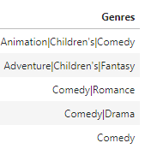
Continue…..
前面讨论的都是单值category特征（如左下图）的编码方法，现实中还经常会有所谓的多值category特征（如右下图）。

Slide 50
Continue….
多值category特征的编码方式：
转换为multi-hot向量。
最直觉和简单的一种方法，适合特征的基数不大的情况。
多值category特征转换为单值category特征，然后在编码，最后结果融合。
比如对多值category特征的样本拆分为多个单值category特征的样本，然后对单值category特征做embedding。
预测样本也可以用类似的拆分方式送入模型获得预测值，然后把多个拆分的预测值进行平均。
或者用该模型获得的每个离散值的embedding向量通过求和或者平均的方式得到多值category特征的embedding向量作为物品的内容embedding向量，来训练下游模型。
多值category特征看作一个有机整体进行编码。
如果多值category特征表示的是某种序列比如用户点击行为序列，则：
可以单独用类似word2vec的思路非监督学习每个item的embedding，对近期点击的item的embedding求和或者平均就是该用户的近期兴趣爱好表征。之后可以把这个pre-trained的兴趣爱好表征联合其他特征一起送入下游模型训练。
也可以利用复杂的神经网络结构直接对包括用户点击行为序列的多值category特征和其他特征拼接进行监督学习；这样多个点击item的embedding配合上pooling做end-to-end训练。
把多值category特征字符串化。
对于一些UCG生成的画像标签，这样的标签不成体系，而且会很多；在这样的情况下，直接把这些单个的标签的文本embedding从某个预训练的语言模型获得，然后把所有的这些标签的文本embedding在做一下聚合操作。
Notes:
多值离散特征利用神经网络进行pooling参考：https://zhuanlan.zhihu.com/p/39439947
基于tensorflow的多值离散特征embedding参考：https://blog.csdn.net/qq_35946969/article/details/89489185，这里只是计算已经pre-trained的单个枚举值的embedding向量如何利用tf的embedding_lookup_sparse() API来组装为多值离散特征的embedding向量。

Slide 51
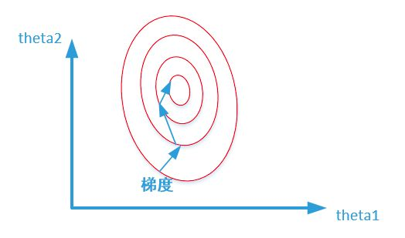
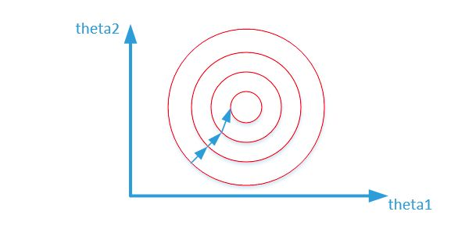
特征缩放scaling
什么是特征缩放？
特征缩放是用来统一数据集中的特征的值的幅度变化范围的方法。
主要针对的是连续性特征，尽管数值型的category有序特征也适用。
特征缩放有什么作用？（假设两个特征的值有数量级的差别）
左上图是未作特征scaling的目标函数关于2个模型参数的等高线，右上图是作完特征scaling的。可以看出右上图最优解的寻优过程明显会变得平缓，更容易正确的收敛到最优解。也就是说作完scaling，梯度下降不容易震荡，能更快收敛。
特征缩放的缺点：
容易让特征失真；可能丢失对训练模型一些重要的信息。
Notes:
关于特征变换，参考：https://www.zhihu.com/question/20455227
在CNN中给图像做标准化参考：https://www.zhihu.com/question/30038463/answer/50491149

Slide 52
Continue……
什么时候做特征scaling（不一定要做）？
通用原则：简单就是美-------因为特征缩放有缺点，先不要这样做，发现预测效果不好再尝试。
如果样本的所有特征的幅度范围都具有同样的量级，先不做特征缩放。
之后是否需要做特征降维：
比如对于PCA，这里只做中心化(即特征值减去均值作为新的特征值，因此新特征的均值为0)，不做其他特征缩放。
对于LDA，即不做中心化也不做其他特征缩放。
之后如果选择对于数据尺寸不敏感的基于tree的模型，先忽略该步骤。
最后在对原特征或者特征降维后得到的新特征做特征缩放。

Slide 53
Continue…..
Tips：
样本的不同特征的值的幅度范围具有不同量级时，数量级的差异将导致量级较大的特征占据主导地位。
思考：为什么线性模型学习到的权重值不能抑制不同特征的尺度？
举例：线性模型 Y = WX，幅度范围很大的特征学习到的权重可能很小，如果在训练时幅度范围很大的特征的值的变化范围没有被模型全部看到，但是预测时来一个特征变化范围之外的样本，相比幅度范围小的特征的类似情况，它对整个结果的影响就很大，造成结果的抖动。也就是说这样的模型的稳定性比较差。
具体的例子参考本页的注释。
Notes:
比如线性回归模型，不考虑bias截距，只有2个特征x1和x2，训练时看到的x1的尺度变化范围是x2的100倍，x1的变化范围是1～100，x2是0～1，假设模型训练完得到的权重x1为0.001，x2为0.1，看起来特征x1得到了抑制。当前的模型的决策函数是：
y = 0.001*x1+0.1*x2
这个时候来三个样本，{10，0.7}，{1000，0.7}，{10，10}. 为了尽量公平比较，这里都按照超过范围的10倍来取值。第一个样本是模型看到过的取值区间内的，第二个样本x2取值范围正常且x1取值1000超出了之前的1～100的范围，第三个样本x1取值范围正常且x2取值10超出了之前的范围0～1。我们来计算一下这三个样本的y以及他们的相对变化。
第一个样本{10，0.7}对应的y值为0.08，第二个样本{1000，0.7}对应的y值为1.07，第三个样本{10，10}对应的y值为1.01. 相对于第一个样本，显然第三个的变化要小一些。
如果把x1和x2都缩放到0～1范围，训练完的模型的决策函数可能是这样：
Y =0.4*x1+0.5*x2
对于上面同样的测试样本，在送入模型前需要把x1和x2都缩放到0～1，然后进行预测，预测的值的范围一定是0到0.9之内。也就是说模型的预测的范围是确定的，而不像上面没有做特征scaling的情况下，预测值的范围是不确定的。
当然这里举的例子是说预测样本的特征范围与训练集中的不一样了，这里只是为了说明不做特征缩放，只是指望模型训练能把特征尺度大的抑制是不靠谱的。当然好的做法是当测试集和训练集的特征分布不一样了，这个时候应该重新收集数据并重新做特征scaling并训练。

Slide 54


Continue….
特征缩放的常用方法：
Z-score标准化：把特征变为均值为0，方差为1的新特征
对数Log变换：相当于压缩特征值的变化范围
区间缩放法（也叫归一化）：常见的办法利用两个最值进行缩放为【0，1】区间，公式为：
Tips：
如果训练数据中含有异常数据并且需要做规范化，采用对异常数据更健壮的比如sklearn中的RobustScaler来进行处理，它的公式是：
（特征值 – 该特征的中位数）/（该特征的75%分位数 - 该特征的25%分位数）
一般来讲，把特征中心化对之后的训练有好处；但是把特征缩放到（0，1）区间一般不是好的方法（尤其是在深度神经网络中）。
Notes:
关于是否需要对训练的样本进行standardization（包括对特征，target变量，整个样本本身进行的规范化）可以参考：http://www.faqs.org/faqs/ai-faq/neural-nets/part2/section-16.html
百分位数概念：
第p百分位数是这样一个值，它使得至少有p％的数据项小于或等于这个值，且至少有(100－p)％的数据项大于或等于这个值。
计算第p百分位数的步骤：
第1步：以递增顺序排列原始数据（即从小到大排列）。
第2步：计算指数i=np%
第3步：
l）若 i 不是整数，将 i 向上取整。大于i的毗邻整数即为第p百分位数的位置。
2) 若i是整数，则第p百分位数是第i项与第（i＋l）项数据的平均值。
四分位数：将所有数值按大小顺序排列并分成四等份，处于三个分割点位置的得分就是四分位数。最小的四分位数称为下四分位数，所有数值中，有四分之一小于下四分位数，四分之三大于下四分位数。中点位置的四分位数就是中位数。最大的四分位数称为上四分位数，所有数值中，有四分之三小于上四分位数，四分之一大于上四分位数。也有叫第25百分位数、第75百分位数的。

Slide 55
Continue…..
如何选择标准化方法还是归一化方法？
如果数据稳定，不存在极端的最大值最小值，用归一化
如果数据存在异常值或者较多噪音，用标准化（它间接通过中心化来降低异常值和噪音的影响）或基于分位数的规范化
更好的方式仍旧是线上AB test看对应的效果。
除了对单个特征做的特征缩放，还有对整个样本做的样本规范化：
样本规范化Normalization属于样本工程范畴（对应于特征工程概念）
常用的sample Normalization方法：
Z-score标准化：常用于深度学习中的图像预处理
p-范数正则化：主要思想是对每个样本计算其p-范数，然后对该样本中每个特征除以该范数。（常用于基于传统机器学习的文本分类。）
p-范数的计算公式：||X||p=(|x1|^p+|x2|^p+...+|xn|^p)^1/p
Notes:
p-范数正则化： 该方法主要应用于文本分类，可以参考https://scikit-learn.org/stable/modules/preprocessing.html 中的：
sklearn.preprocessing.normalize(X, norm=’l2’, axis=1, copy=True, return_norm=False)

Slide 56
特征工程之特征生成
为什么要做特征生成？
特征生成的目的是为了把人的先验知识通过特征的方式注入模型中。
什么时候做特征生成？
特征生成可以贯穿在整个ML项目的生命周期中：
最开始时候，需要从各种日志和表中抽取并加工出原始特征；
接着可能需要对原始特征做数据探索或分析然后生成一些新的特征替换或追加到原始特征；
在数据探索/分析之后得到的特征可能仍然很少，这个时候可以考虑增加一些新的特征。
在模型训练后发现欠拟合，这个时候可以考虑增加一些新的特征。
Notes:
关于特征生成参考：https://juejin.im/entry/597add095188253e25675c5f

Slide 57
Tips
注意：从我的排版上看，特征生成放在了特征预处理之后，但是二者其实没有什么顺序依次关系。
优先使用直接观测或收集/抽取到的特征，而不是创造特征。
如果模型性能不好，再考虑特征生成。
对于聚类任务，尽量少的创造特征。
因为聚类没有明确目标，而创造的特征又是目的性的，所以二者有冲突。
对于分类和回归任务则尽量多的创造特征。
分类和回归任务的目标明确，因此可以把人工对任务的理解的一些知识加入，有助于更好的达成这个目标。

Slide 58
特征生成的常用方法
用人类可理解的方式对已有特征进行组合或修改来得到新特征（用在数据探索/分析时） 。
比如把基于daytime时间戳的时间特征变成早上，上午，下午，晚上这样的category特征并替换原时间特征（替换原特征）；或者变成一天中的24个小时的分桶离散特征（替换原特征） 。
比如把经纬度2个特征转化为国家，省，市三个特征并追加（追加新特征）或者替换掉经纬度特征（替换原特征）
合并category特征的稀疏类别（用在数据探索/分析时）：
如果某category特征的一些类别只有很少数量的样本（比如可以通过分位数来划定界限），可以将这些类别统一归并成一大类“Other”。

Slide 59
Continue…….
时间窗口内的统计聚合特征（用在原始特征的抽取时）：
单个特征的统计聚合量：
比如count，min，max，sum，average
常见的分组统计量如下：
分组统计中位数：比如不同公司职员的工资的中位数。
分组统计算术平均数：比如顾客平均每次的购买金额。
某段时间内的分组统计众数：比如某类客户一周内购买商品类型的众数。

Slide 60
Continue……
通过特征之间的语义来进行加减乘除创造新的特征 （用在原始特征的抽取时） 。
特征相减：比如根据房屋的建造时间和购买时间的差来得到房屋购买时的年限；比如游戏用户logout与login的时间差是单次用户停留时长。
特征相加：比如想要通过预售数据来预测收入，通过sales_blue_pens和sales_black_pens相加，可以得到sales_pens的总销量。
特征相乘：比如可以通过售价和成交率相乘来得到新的特征earnings。
特征相除：比如可以通过点击次数和网页曝光次数相除来得到点击率。（可以把点击率和点击次数一起作为特征，这样能更好的反应item的受欢迎程度）
根据对业务的理解，把先验知识作为新的特征加入数据集（用在数据探索/分析时）
比如一些衣服会根据季节不同销量不同，那需要把季节特征加入进来。

Slide 61
Continue……
通过机器学习算法来构造新特征。 （用在特征数量不足或者模型欠拟合时）
比如聚类算法和主题模型来提取隐特征。
比如通过GDBT在每棵树的输出的叶子节点的索引来构造新特征。
考虑交叉特征（用在特征数量不足或者模型欠拟合时） 。
Sklearn中提供PolynomialFeatures()来建立包括交叉特征的多项式特征。
有些DL的模型可以用来自动生成交叉特征比如Deep & Cross network(DCN)。
可以尝试使用能自动生成特征的工具比如featuretools，tsfresh等等（用在特征数量不足或者模型欠拟合时） 。
自动生成特征的工具的问题是会导致“特征爆炸”。

Slide 62
特征工程之特征选择
特征选择feature selection：
即从给定的特征集合中选出可能的重要特征子集的过程。
为什么进行特征选择？
首先，在现实任务中经常会遇到维度灾难问题，这往往是由于特征过多或者对高基数的category特征作了Onehot向量造成的。如果能从中选择出重要的特征，使得后续学习过程仅仅需要在一部分特征上进行，那么维度灾难问题会大大减轻。
从这个意义上讲，特征选择与特征降维有相似的动机。事实上它们是传统机器学习处理高维数据的两大主流技术。
如果用深度学习来建模，则一般不会考虑用特征选择或者特征降维来处理高维数据，而是使用embedding技术来处理高基数category特征。
其次，去除不相关特征往往会降低学习任务的难度。

Slide 63
Continue…..
是否一定要做特征选择？
特征选择可能会降低模型的预测能力。
因为被剔除的特征中可能包含了有效的信息，抛弃了这部分信息可能会一定程度上降低预测准确率。
这是计算复杂度和预测能力之间的折衷：
如果保留尽可能多的特征，则模型的预测能力可能会提升，但是计算复杂度会上升。
如果剔除尽可能多的特征，则模型的预测能力可能会下降，但是计算复杂度会下降。
如何进行特征选择？
简单就是美-------先不要做特征选择，看看之后的模型效果。
如果特征维度不大，先跳过该步骤。
首先和业务领域专家沟通，向他们咨询哪些特征重要，哪些不重要；
然后再用统计方法或者机器学习的方法来选择特征。

Slide 64
三种常见的特征选择方法
Filter method：
按照发散性或者相关性对各个特征进行评分，设定阈值来选择特征。
计算特征本身的统计信息：
方差选择法：
它只适合连续特征。
计算单个特征与目标变量之间的相关性：
Pearson相关系数法：
它的输出范围为-1到+1, 0代表无相关性，负值为负相关，正值为正相关。
它的局限是特征和目标变量都需要是连续的，并且是线性关系。
卡方检验法：
它要求特征和目标变量都是category的。
互信息法：
它也是适合特征和目标变量都是category的。
Notes:
卡方检验：两个分类变量的关联性分析的举例可以参考：https://zhuanlan.zhihu.com/p/46986841

Slide 65
Continue…..
Wrapper method：
利用机器学习模型来进行多轮训练，选出最优特征子集。
比如使用递归式特征消除算法RFE， 它使用一个机器学习模型来进行多轮训练，每轮训练后，消除若干不重要的特征，再基于新的特征集进行下一轮训练。评价标准就是特征的重要性，迭代停止条件就是达到最终选择的特征的数量。
Sklearn的RFE() API对于最终选择feature的数量以及每次迭代消除几个feature都可以设置。
比如LVM(Las Vegas Wrapper)算法，它使用随机策略来进行子集搜索，并以最终学习器的误差作为特征子集的评价标准。
初始化时用全量特征作为最优特征子集，然后开始迭代，停止条件为迭代次数。每次迭代随机选择一部分特征子集来训练模型并评估模型的误差，误差变小或误差相等但是特征数量更少则更新最优特征子集。
Embedded method:
先使用某个机器学习模型进行训练，根据训练完得到的特征的重要性或权重来选择特征。
基于L1正则（惩罚项）的特征选择
因为L1正则倾向于把权重变为0.
基于tree算法的特征选择
Tips：利用sklearn的SelectFromModel 的方法时尽量用threshold的默认值。

Slide 66
Continue….
Filter方法与Wrapper方法的区别：
Filter方法不考虑后续的学习器。
Wrapper方法直接把最终将要使用的学习器的性能作为特征子集的评价准则。其目的就是为给定学习器选择最有利于其性能、量身定做的特征子集。
优点：由于直接针对特定学习器进行优化，从最终学习器性能来看比filter方法更好。
缺点：需要多次训练学习器，因此计算开销通常比filter方法大得多。
Wrapper方法与embedding方法的区别：
在Wrapper方法中，用来做特征选择的机器学习模型和之后专门用来训练的机器学习模型是同一种。
在embedded方法中，用来做特征选择的机器学习模型和之后专门用来做训练的机器学习模型可以是不同的。
Tips：
除了方差选择法，这里提到的其他方法都是对于有label的数据进行的。

Slide 67
特征工程之特征降维
什么时候考虑特征降维？
到了这个步骤，如果特征维度过大，会导致计算量大，训练时间长，模型的容量太大，模型容易过拟合。
这个时候要首先考虑特征维度这么高是否合理，是否是因为one-hot向量导致的，是否可以做embedding。之后在考虑降低特征维度。
特征降维有什么假设？
人们观测或者收集到的数据样本虽然是高维的，但是与学习任务密切相关的也许仅仅是某个低维分布，即高维空间中的一个低维“嵌入”。
Tips：
当前主流的特征降维的方法都是针对连续性特征的。
针对category特征的降维有一些研究比如MCA，RS-PCA。但是开源的机器学习库都没有这些对应的实现。
思考：如果样本即包括大量的category特征，也包括大量的连续特征，该如何降维？
Notes:
关于PCA的理解可以参考知乎中“PCA的四重境界认知” （推荐）：https://www.zhihu.com/question/36348219
https://www.cnblogs.com/pinard/p/6239403.html

Slide 68
Continue……
如何评估降维的效果？
没有很好的直接评价指标。
通常是比较降维前后学习器的性能。
如果模型性能有所提高，则认为降维可能起了作用。
也可以将维数降至二维或者三维，然后通过可视化技术来直观地判断降维效果。
如何选择降维到多少？
通过交叉验证法选取 。
可以按照百分比来设置：
比如PCA(n_components=0.9) # 使降维后的数据保持90%的原始信息

Slide 69
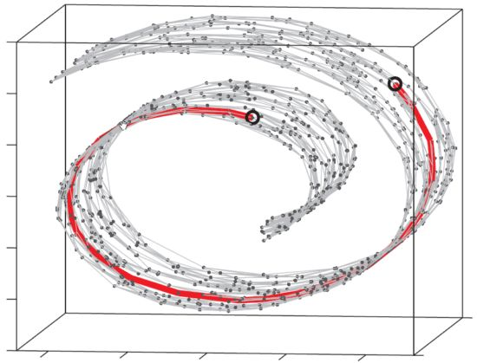
Continue….
常见的降维方法：
从是否线性降维来划分(线性降维即假设从高维空间到低维空间的映射是线性的效果好，也就是认为低维空间特征是高维空间特征的线性组合)：
线性降维：
主成分分析法（PCA），线性判别分析（LDA）。
非线性降维：
流形降维（比如多维放缩MDS和局部线性嵌入LLE），Auto-encoder。
所谓流形（manifold）就是一般的几何对象的总称。流形包括各种维数的曲线曲面等。和一般的降维分析一样，流形学习把一组在高维空间中的数据在低维空间中重新表示。和以往方法不同的是，在流形学习中有一个假设，就是所处理的数据采样于一个潜在的流形上，或是说对于这组数据存在一个潜在的流形。
Notes:
关于流形学习的综述可以了解一下：https://zhuanlan.zhihu.com/p/44066392
流行学习请参考：http://sklearn.apachecn.org/cn/0.19.0/modules/manifold.html
关于流行学习的综述可以参考：https://blog.csdn.net/chl033/article/details/6107042
流行学习的缺点：
流形学习若想取得很好的效果，则必须对邻域保持样本密采样，但这恰恰是高维情形下面临的重大障碍。因此流形学习方法在实践中的降维性能往往没有预期的好。
流形学习对于噪音数据非常敏感。
关于kernel PCA可以参考：https://sebastianraschka.com/Articles/2014_kernel_pca.html
SVD本身的实现属于数值计算领域，一般的科学计算库都包含了SVD实现。

Slide 70
Continue….
KPCA（PCA的kernel function版本，用来做非线性降维）：
核PCA就是把线性不可分的n维数据集非线性映射到高维N线性可分的空间(N>n), 然后在这个高维空间利用PCA降维到一个低维度n‘, 这里的维度之间满足n’<n<N。整个高维空间的计算过程涉及内积运算，可以利用核函数在原空间进行计算。
kernel function要根据经验来选择比如用多项式核函数还是高斯核函数。
为了获取新样本降维后的特征， KPCA需要利用每个训练样本和新样本作为核函数的一对参数来计算，因此它的计算开销较大，而且它需要存储所有训练样本，空间开销也大。
从是否生成式方法来划分:
生成式方法：
概率PCA和VAE
非生成式方法：
PCA，LDA，KPCA，AE，流形降维
Tips：
一般情况下选择非生成式方法进行降维，在需要生成新样本的情况下，生成式方法是更好或唯一的选择。
Notes:
LDA有QDA（二次判别分析）的非线性版本，QDA只能用来分类不能用来降维。
关于kernel PCA参考：https://zhuanlan.zhihu.com/p/59775730

Slide 71
Continue….
PCA的原理：
把原先的n个特征用数目更少的m个特征取代，新特征是旧特征的线性组合，尽量使新的m个特征互不相关。
目标是最大化投影后的方差（即样本在这个投影方向最发散）。从另外一个角度来说，目标是让重构误差最小，即从变换后的低维空间再投影回原始空间后与原始样本距离最小。
PCA假设一：
不同的特征可能包含了冗余的信息。通过线性组合原始特征，从而去掉一些冗余的或者不重要的特征，保留重要的特征。
PCA假设二：
重构误差符合高斯分布。
也就是说降维后的新的特征还能保留原特征的“信息”的前提是假设重构误差符合高斯分布。
注意PCA并不假设数据本身符合高斯分布。
但是如果数据本身符合高斯分布的话（即所有feature满足多变量联合高斯分布），降维后得到的新的特征是正交的，也就是互不相关的，这样的效果最好。
而概率PCA是假设数据本身以及隐变量本身都是高斯分布，这个是为了计算方便。
Notes:
概率PCA请参考（推荐）：https://www.jiqizhixin.com/articles/2018-08-16-7
关于PCA对数据的假设：https://datascience.stackexchange.com/questions/25789/why-does-pca-assume-gaussian-distribution

Slide 72
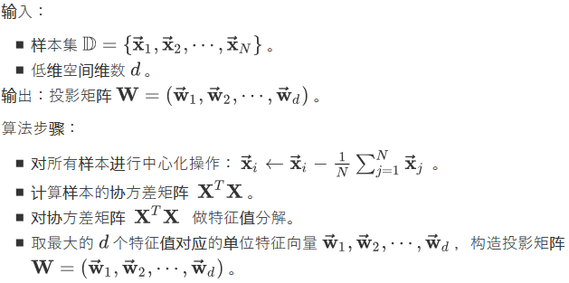
Continue……
PCA算法流程：

Slide 73
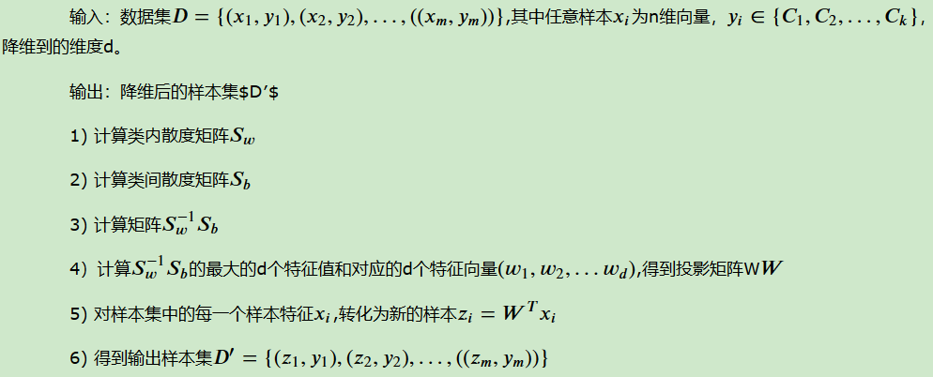
Continue….
LDA的原理：
将带有标签的数据点，通过投影的方法，投影到维度更低的空间中，使得投影后的点，会形成按类别区分一簇一簇的情况，相同类别的点将会在投影后的空间中更接近。
目标是使得类别内的点距离越近越好（集中），类别间的点越远越好。
LDA做降维时并没有假设样本数据符合高斯分布。
LDA算法流程：
Notes:
LDA降维请参考：https://www.cnblogs.com/pinard/p/6244265.html#!comments
LDA做分类时假设各个类别的样本数据符合高斯分布。

Slide 74
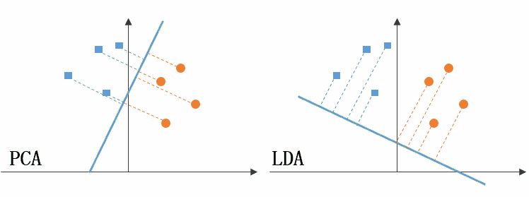
Continue…..
PCA和LDA的相似点：
两者均可以对数据进行降维，均使用了矩阵特征分解的思想。
两者都只是适合线性的场景。
两者都不适合对非高斯分布样本进行降维
尽管这两个算法在降维时并不假设数据本身符合高斯分布。

Slide 75
Continue…..
PCA和LDA的区别：
出发思想不同：
PCA是从特征的协方差角度出发，选择样本点投影具有最大方差的方向；
LDA是更多考虑分类标签信息，选择把类别分的最开的方向。
学习模式不同：
PCA属于无监督学习，属于特征工程的范畴。
LDA是一种监督式学习，本身除了可以降维外，还可以进行分类。
LDA主要还是用于降维。
降维后可用维度数量不同：
LDA降维后最多可生成C-1维子空间（分类标签数-1）。
因此LDA与原始特征维度N数量无关，只与数据标签分类数量有关。
PCA最多有N维度可用，即最大可以选择全部可用维度。

Slide 76
Continue….
PCA的主要优点：
计算方法简单，易于实现：
主要运算是矩阵的特征值分解。
尽量使各主成分之间正交：
这样可消除原始数据特征间的相互影响的因素。
有一定的降噪效果：
当数据受到噪声影响时，最小的矩阵特征值对应的特征向量往往与噪声有关，所以PCA将它们舍弃能在一定程度上起到降噪效果。
PCA的主要缺点：
可解释性不好：
主成分各个特征维度没有明晰的含义。
可能加剧过拟合：
方差小的非主成分也可能含有样本的重要信息，因降维丢弃可能对后续数据处理有影响，它只是在训练集上没有很大的表现，所以PCA也可能加剧了过拟合。
Tips: PCA的训练样本越多越好。

Slide 77
Continue…..
Tips：
对新的样本如何利用PCA来降维？
PCA对训练集拟合完会生成投影矩阵，并保存训练集的每个特征的平均值。
新的数据(包括验证集，测试集以及将来才能获得的数据)进行降维时，利用保存的每个特征的平均值来进行中心化，然后与投影矩阵运算生成降维后的结果。
如何选择PCA还是LDA来降维？
如果数据集有类别标签，优先选择LDA去降维；
也可以使用PCA做很小幅度的降维去消去噪声，然后再使用LDA降维。
如果没有类别标签，那么肯定是考虑PCA。
求解PCA或者LDA的矩阵分解有很多方法，在特征维度比较大的情况下一般使用SVD（奇异值分解算法）比直接用特征值分解算法要高效。
PCA白化和ZCA白化：
在机器视觉领域或者早期的计算机视觉领域，经常用PCA白化和ZCA白化来处理图像。PCA白化其实就是把PCA后的新的特征做标准化，把每个特征的方差变为1。
白化的目的就是降低输入的冗余性。
ZCA 白化：把经过PCA白化后的数据再变换回原空间 。
Notes:
关于白化可以参考：https://my.oschina.net/findbill/blog/543485
尤其在图像处理领域，一般都需要在预处理阶段做白化，白化的目的主要是（其实就是把数据变成独立同分布）： 使数据的不同维度去相关；
使数据每个维度的方差相等（比如为1）；
常用的白化方法是PCA白化和ZCA白化。
首先，PCA 白化将原数据变换（投影）到主成分轴上，这一步消除了特征之间的相关性； 其次，PCA 白化对每一个主成分轴上的数据进行缩放，使其方差为 1；
因为以上的线性变换是在主成分空间中完成的，为了使白化后的数据尽可能接近原数据，可以把处理过的数据再变换回原空间，也就是 ZCA 白化。

Slide 78
Continue….
t-SNE（一种流形学习算法）：
一般用来做数据的可视化，在实作中一般先用PCA降维，然后用t-SNE降到2维来可视化。
t-SNE有什么用处？
数据可视化
作为是否需要使用非线性方法的一个依据
如果用 t-SNE 把数据在2维空间投影并用样本类别标签涂色，且每个类别之间的样本几乎没有重叠，而PCA线性 2维投影区域用样本类别标签来涂色后在很大程度上有重叠的话，这是一个强有力的线索，表明可以用关注局部结构的非线性方法(比如具有高斯核的 SVM)很好地分离不同的样本类别。
如果不能在二维中用 t-SNE 可视化的来分离不同的样本类别，并不一定意味着数据不能被线性的监督模型正确地分类。
t-SNE的缺点：
性能在数据维度增加时明显恶化。
当数据量变大时，可视化效率明显恶化。
与t-SNE 相比，LargeVis 是一种不同的可视化技术，可以支持百万级别的数据点可视化。
t-SNE 的参数对于不同数据集非常敏感，需要花费较多的时间在调参上。
Notes:
关于t-sne的tips可以参考：https://mp.weixin.qq.com/s?__biz=MzU2OTA0NzE2NA==&mid=2247490623&idx=1&sn=f70c4c215b40bbd305ea4112b65c9c2e&scene=21#wechat_redirect
关于sklearn的t-sne算法可以参考：http://sklearn.apachecn.org/cn/0.19.0/modules/generated/sklearn.manifold.TSNE.html#sklearn.manifold.TSNE
文中提到如果样本的特征比较多（比如超过50），用其他的算法比如PCA（稠密样本集）或者TruncatedSVD （稀疏样本集）来降维到一个比较小的特征维度（比如50）.
关于t-SNE和LargeVis可以参考：http://huaxiaozhuan.com/%E7%BB%9F%E8%AE%A1%E5%AD%A6%E4%B9%A0/chapters/10_PCA.html

Slide 79
神经网络需要做特征工程和样本工程吗？
用神经网络对表格数据进行建模，同样需要几乎所有的特征工程：
字符串特征转换为数值特征
处理异常值
处理缺失值
处理样本类别不均衡
连续型特征离散化
catogery特征编码
神经网络更适合dense向量，因此经常对category特征做embedding encoding。
连续型特征缩放
特征生成
可结合手动特征生成以及自动特征交叉的网络结构。
特征选择和特征降维
神经网络建模时可以先暂时不考虑特征选择和特征降维。

Slide 80
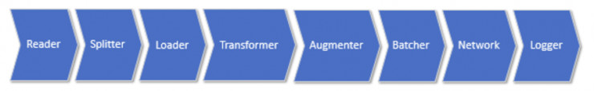
Continue…..
用神经网络对非结构化数据建模，这个时候需要做样本工程：
下面是一个比较规范的用深度神经网络做计算机视觉任务的pipeline：
Reader 读取图片数据集的metadata文件（包括图片的索引和标注信息）；
Splitter 把该数据集分割为训练集、验证集和测试集（只需要对图片索引来切分就好）。
一般情况下，并不需要所有图像数据都载入内存，于是需要 Loader 按需导入。
这些图像一般由 Transformer 进行处理，以修改尺寸、截图或做其它调整。
为了进行数据增强， Augmenter 会随机选取图像进行扩充（比如翻转），以合成额外图像作为新的训练样本。
Batcher 把图像和标签数据打包并组成一个 mini-batch。
把mini-batch数据送入 Network 进行训练。
为追踪训练过程，使用 Logger 来把训练损失或精度记录到 log 文件。
Notes:
关于深度学习数据预处理请参考：https://www.leiphone.com/news/201705/JeWygveocnmMiw4h.html
如果深度学习框架的 API 没有提供图像格式、数据扩充等预处理功能，可以使用nuts-ml 。nuts-ml 是一个 Python 库，它提供了常见的预处理函数，能自由排列并且轻松扩展，以创建高效的数据预处理流水线。Nuts-ml 本身并不能进行神经网络的训练，而是借助于 Keras、Theano 等已有的库来实现。任何能接受 Numpy 阵列的 mini-batch 用来训练、推理的机器学习库，都与它兼容。参考：https://www.leiphone.com/news/201705/JeWygveocnmMiw4h.html

Slide 81
机器学习三部曲之模型生成

Slide 82
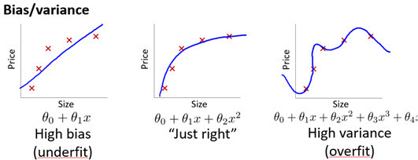
方差与偏差，过拟合与欠拟合
偏差与方差（以回归任务为例）：
Bias偏差：
计算所有可能的训练集训练出的所有同类模型对每个输入样本X的预测输出的平均值与 “真实模型” 对该样本的输出值之间的差异，在所有可能的数据集（包括训练集）上对该差异求数学期望。
同类模型的意思是：建模方法一样，只是学习到的模型参数不同。
由于真实模型是未知的，我们借助样本的label来近似估计。
Variance方差：
刻画的是不同的训练集训练出的同一类模型的输出值之间的差异。
Notes:
关于泛化误差，方差，偏差的准确解释参考：https://zhuanlan.zhihu.com/p/33449363，https://zhuanlan.zhihu.com/p/38853908以及下面摘录的知乎中一个回答。
首先明确一点，Bias和Variance是针对Generalization（一般化，泛化）来说的。
在机器学习中，我们用训练数据集去训练（学习）一个model（模型），通常的做法是定义一个Loss function（误差函数），通过将这个Loss（或者叫error）的最小化过程，来提高模型的性能（performance）。然而我们学习一个模型的目的是为了解决实际的问题（或者说是训练数据集这个领域（field）中的一般化问题），单纯地将训练数据集的loss最小化，并不能保证在解决更一般的问题时模型仍然是最优，甚至不能保证模型是可用的。这个训练数据集的loss与一般化的数据集的loss之间的差异就叫做generalization error。
而generalization error又可以细分为Bias和Variance两个部分。 首先如果我们能够获得所有可能的数据集合，并在这个数据集合上将loss最小化，这样学习到的模型就可以称之为“真实模型”，当然，我们是无论如何都不能获得并训练所有可能的数据的，所以“真实模型”肯定存在，但无法获得，我们的最终目标就是去学习一个模型使其更加接近这个真实模型。
而bias和variance分别从两个方面来描述了我们学习到的模型与真实模型之间的差距。 Bias是 “用所有可能的训练数据集训练出的所有模型的输出的平均值” 与 “真实模型”的输出值之间的差异； Variance则是“不同的训练数据集训练出的模型”的输出值之间的差异。
这里需要注意的是我们能够用来学习的训练数据集只是全部数据中的一个子集。想象一下我们现在收集几组不同的数据，因为每一组数据的不同，我们学习到模型的最小loss值也会有所不同，当然，它们与“真实模型”的最小loss也是不一样的。
其他答主有提到关于cross validation中k值对bias和variance的影响，那我就从其他方面来举个例子。
假设我们现在有一组训练数据，需要训练一个模型（基于梯度的学习，不包括最近邻等方法）。在训练过程的最初，bias很大，因为我们的模型还没有来得及开始学习，也就是与“真实模型”差距很大。然而此时variance却很小，因为训练数据集（training data）还没有来得及对模型产生影响，所以此时将模型应用于“不同的”训练数据集也不会有太大差异。
而随着训练过程的进行，bias变小了，因为我们的模型变得“聪明”了，懂得了更多关于“真实模型”的信息，输出值与真实值之间更加接近了。但是如果我们训练得时间太久了，variance就会变得很大，因为我们除了学习到关于真实模型的信息，还学到了许多具体的，只针对我们使用的训练集（真实数据的子集）的信息。而不同的可能训练数据集（真实数据的子集）之间的某些特征和噪声是不一致的，这就导致了我们的模型在很多其他的数据集上就无法获得很好的效果，也就是所谓的overfitting（过学习）。
因此，在实际的训练过程中会用到validation set，会用到诸如early stopping以及regularization等方法来避免过学习的发生，然而没有一种固定的策略方法适用于所有的task和data，所以bias和variance之间的tradeoff应该是机器学习永恒的主题吧。
最后说一点，从bias和variance的讨论中也可以看到data对于模型训练的重要性，假如我们拥有全部可能的数据，就不需要所谓的tradeoff了。但是既然这是不现实的，那么尽量获取和使用合适的数据就很重要了。

Slide 83
Continue….
机器学习真正有意义的目标是减少泛化误差
generalization error=bias+ variance+noise
即泛化误差可以分解为偏差、方差和噪声之和：
偏差度量了学习算法的期望预测与真实结果之间的偏离程度，刻画了学习算法本身的拟合能力。
方差度量了训练集的变动所导致的学习性能的变化，刻画了数据扰动造成的影响。
噪声度量了在当前任务上任何学习算法所能达到的期望泛化误差的下界，刻画了学习问题本身的难度。（这里的噪声是指由人工标注失误引起的）
偏差-方差分解表明：
泛化性能是由学习算法的能力、数据的充分性以及学习任务本身的难度共同决定的。

Slide 84
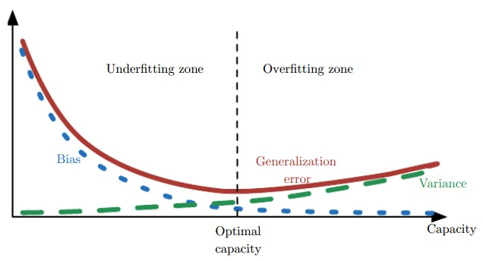
Continue….
模型的容量capacity ：是指其拟合各种函数的能力
通过选择不同的假设空间(代表模型的函数集合)可以改变模型的容量。
比如y=ax就比y=ax+bx^2的容量小，因为前者只能拟合不同的直线（通过取不同的a值），而后者除了能拟合不同的直线（取不同的a值并设置b为0），还能拟合出不同形状的抛物线（通过取不同的b值）。
偏差和方差与模型容量有关：增加容量会降低偏差，增加方差。
偏差降低是因为随着容量的增大，模型的拟合能力越强：
对给定的训练数据，它拟合的越准确。
方差增加是因为随着容量的增大，模型的随机性越强：
对不同的训练集，它学得的模型可能差距较大。

Slide 85
Continue…..
过拟合与欠拟合：
欠拟合：
模型不能适配训练样本，有一个很大的偏差。
一般是模型太简单引起的。
过拟合：
模型很好适配训练样本，但在测试集上表现很糟，有一个很大的方差。
一般是模型太复杂引起的，它把训练数据自身的、非全局的特性给学到了。
偏差与过拟合/欠拟合的关系：
偏差越小，拟合能力越高（可能产生overfitting过拟合）；
偏差越大，拟合能力越低（可能产生underfitting欠拟合）。
Tips：
通过调整模型的容量capacity可以缓解欠拟合和过拟合。

Slide 86
如何处理方差与偏差问题
整体思路：
首先，要知道方差和偏差是无法完全避免的，只能尽量减少其影响。
在缓解偏差时，需尽量选择正确的模型。
比如一个非线性问题用线性模型去解决，那无论如何高偏差是无法避免的。
有了正确的模型，还要慎重选择数据集的大小。
通常数据集越大越好，但大到数据集已经对整体所有数据有了一定的代表性后，再多的数据已经不能提升模型了，反而会带来计算量的增加。
而训练集太小一定是不好的，很容易导致过拟合。
因为模型容易学到有限的小样本的知识，新来的样本稍有变化，预测就不准了。
最后，要选择模型的复杂度。
复杂度高的模型通常对训练数据有很好的拟合能力。

Slide 87
Continue…..
导致过拟合的常见因素：
训练样本太少
噪声样本较多
训练的迭代次数太多
模型复杂度高
减少方差------缓解过拟合
先从简单模型开始尝试
这是模型选择的一个准则，目的减少模型复杂度。
至少可以作为一个baseline模型。
数据清洗
比如将错误的label 纠正或者删除错误的数据。
数据增强
“伪造”更多数据包括引入噪声样本。
例如在数字图片识别的学习中，将已有的数字图片通过平移、旋转等，变换出更多的样本。
采集/收集更多的样本

Slide 88
Continue….
减少数据特征
正则化方法
在loss 函数上加上一个正则项，然后求最小值。（相当于要弱化权重的影响）
交叉验证法
Early stop：
当验证集上的误差没有进一步改善时，算法提前终止。
集成学习
减少偏差------缓解欠拟合
寻找更好/更具代表性的特征
用更多的特征
增加模型复杂度/容量

Slide 89



正则化
正则化是机器学习中一种常用的技术，其主要目的是控制模型复杂度，减小过拟合。
最基本的正则化方法(也叫参数范数正则化)是在原代价函数中添加惩罚项/正则项，对复杂度高的模型进行“惩罚”。比如：
另一种表示方法叫显示约束正则化（如下图的L1和L2正则）
利用拉格朗日算子法，我们可将上述带约束条件的最优化问题转换为不带约束项的优化问题（即参数范数正则化表示方法）

Slide 90
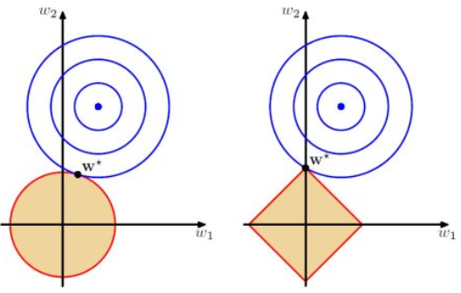
Continue….
对于两个权重/参数的带约束的目标函数来说：（下图的切点就说明了为什么L1相对容易使权重为0，而L2不容易使权重为0）
Notes:
关于各种常用的回归分析技术，请参考：http://dataunion.org/20514.html
回归分析是一种预测性的建模技术，它研究的是因变量（目标）和自变量（特征变量）之间的关系。这种技术通常用于预测分析，时间序列模型以及发现变量之间的因果关系
关于lasso回归算法和Ridge回归算法请参考：http://www.cnblogs.com/pinard/p/6018889.html
关于深入理解L1,L2正则化的可以参考：https://zhuanlan.zhihu.com/p/29360425

Slide 91

Continue….
L1正则又叫lasso回归，L2正则又叫Ridge回归，还有一种算法叫elastic net支持L1+L2结合的正则：
L2可以得到比较小的权重，但是难以收敛到0，产生的不是稀疏而是平滑的效果。
平滑的含义：如前一页图所示，L2 的限定区域是平滑的，与中心点等距；而 L1 的限定区域是包含凸点的，尖锐的。
相对于L2来说，L1容易产生等于0的权重，即能够剔除某些特征在模型中的作用，从而产生稀疏的效果，也起到了特征选择的作用。
注意：L1正则只是相对与L2来说容易产生值为0的权重，但是不一定能产生。因此在实践中为了能获得稀疏的权重向量（稀疏的意思就是很多权重值为0），会考虑使用FTRL这样的在线优化算法来生成稀疏解。
elastic net这种方式同时兼顾特征选择的作用和权重衰减的作用.

Slide 92
Continue…….
如何选择L1和L2？
Lasso在特征选择时候非常有用，而Ridge就只是一种正则化而已。
如果所有特征中只有少数特征起重要作用，选择Lasso比较合适，因为它能自动选择特征。
如果所有特征中大部分特征都能起作用，而且起的作用很平均，那么使用Ridge也许更合适。

Slide 93



目标函数，代价函数与损失函数
用线性回归模型来举例：
损失函数： 计算的是一个训练样本的误差
代价函数： 是整个训练集上所有样本误差的平均
目标函数：最小化（ 代价函数 + 正则化项 ）
没有一个适合所有机器学习模型的目标函数。
针对特定问题选择目标函数涉及到许多因素，比如学习任务的类型、模型是否易于计算导数以及数据集中异常值所占比例。
从学习任务的类型出发，常见的损失函数分为回归损失和分类损失两大类。

Slide 94
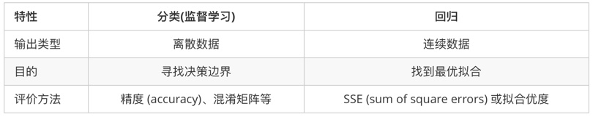
分类问题与回归问题的区别
Notes:
可以参考知乎中关于这个的讨论：https://www.zhihu.com/question/21329754

Slide 95
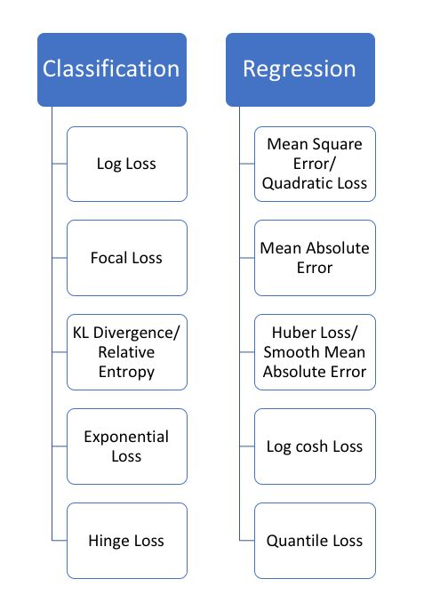
分类与回归的损失函数

Slide 96
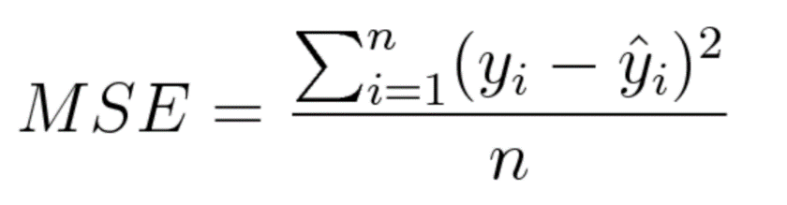
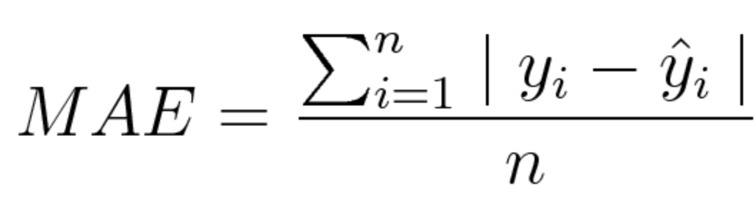

回归loss function/cost function
均方误差/平方损失/L2 损失：
最常用的回归损失函数
平均绝对误差/L1 损失：
Huber损失：
Notes:
关于sklearn的loss function的可以参考：http://scikit-learn.org/stable/modules/model_evaluation.html#multilabel-ranking-metrics
关于机器学习常用的回归损失函数请参考：http://zhuanlan.51cto.com/art/201806/576756.htm
https://zhuanlan.zhihu.com/p/38529433
https://nbviewer.jupyter.org/github/groverpr/Machine-Learning/blob/master/notebooks/05_Loss_Functions.ipynb

Slide 97


Continue….
分位数损失：
γ是所需的分位数，其值介于0和1之间。
比如第10个百分位意味着我们认为真实值低于该预测值的可能性为10％。
上式中的左边项表示的是低估（预测值小于真实值），右侧项表示的是高估。
如何选取合适的分位值取决于我们对高估和低估的重视程度。
如果低估对我们业务影响很恶劣，那选取比较小的分位数比如0.1，那么就会对低估的项惩罚更大，把预测值更好的拉向真实值。
这个损失函数可以在神经网络或基于树的模型中计算预测区间。
log-cosh loss：
它比L2更加平滑（这里的平滑指的是有更多阶的导数），是预测误差的双曲余弦的对数。
它具有Huber Loss的所有优点，和Huber Loss不同之处在于，其处处二次可导。
Notes:
Sklearn的GDBR支持分位数损失，因此可以支持做区间估计。区间估计具体参考：https://scikit-learn.org/stable/auto_examples/ensemble/plot_gradient_boosting_quantile.html

Slide 98
Continue….
回归损失函数的对比：
对于异常点，L1/ MAE损失函数更稳定，但它的导数不连续（即所谓的不光滑），因此求解效率较低。
L2/ MSE损失函数对异常点更敏感，但因为连续可导所以可以得到更稳定的解。
Huber损失结合了MSE和MAE的优点。但是Huber损失的问题是我们可能需要不断调整超参数delta。
Tips：
为什么不在二分类问题中使用MSE损失函数？
MSE在二分类问题中的表现不如hinge loss和Logloss。
具体的原因分析请参考本页的注释部分。
Notes:
为什么不在分类问题中使用MSE损失函数，可以参考： https://www.quora.com/What-are-the-main-reasons-not-to-use-MSE-as-a-cost-function-for-Logistic-Regression
注意在这个link中提到了accuracy loss，它是作者认为的一种理想的二分类损失，但是因为涉及到了sign()这样的非凸函数，不好优化，因此为了优化使用所谓的代理损失函数，而从作者提供的图来看，用hinge loss和logloss作为accuracy loss的代理损失函数要比MSE作为代理损失函数更接近accuracy loss。

Slide 99



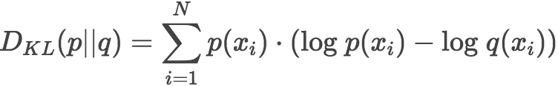
分类loss function/cost function
Hinge Loss：
hinge loss 常用于最大间隔分类比如支持向量机SVM模型
指数损失函数（exp-loss）：
它是Adaboost的损失函数
Logloss损失函数：
对数损失（有时也称为逻辑回归损失或交叉熵损失），它通常用于逻辑回归和神经网络
KL散度损失函数:
从预测值概率分布q到真值概率分布p的信息增益,用以度量两个分布的差异
公式中N表示的是多分类数量，并不是样本数量。
具体计算过程可以参考： https://www.codenong.com/cs106978094/
Notes:
关于交叉熵与KL-散度（相对熵）可以参考：https://codertw.com/%E7%A8%8B%E5%BC%8F%E8%AA%9E%E8%A8%80/461328/

Slide 100
评价指标分类
训练时评价指标（training metrics）
训练模型时的评价指标是目标函数的优化。
如在线性回归中最小化平方误差或者SVM算法中分类平面几何间隔最大化等。
离线评价指标（或验证评价指标，offline evaluation metrics or validation metrics）
模型训练后需要用相应的指标且用测试集或验证集对模型进行评价。
如分类模型评价指标、回归模型评价指标以及排序模型评价指标等。
新生数据评价指标（live metrics）
使用模型上线后新生成的数据来评价模型，评价指标和离线评价指标一样，只是评价所用的数据发生阶段不同。
商业指标（business metrics）
业务系统真正关心的最终业务指标。
如转化率、点击率、PV访问量、UV访问量。

Slide 101
离线评价指标
不同的机器学习任务有不同的验证/离线评价指标。
如分类、回归、排序、聚类、推荐等都有着不同的验证评价指标。
有些指标可以对多种不同的机器学习任务进行评价。
如F-score指标可以用在分类、推荐、排序等任务中。
多分类，多标签，多回归的验证评价指标与二分类，单回归的也不一样。
思考：为什么回归任务的离线评价指标和训练时的代价函数可以是一致的，而分类任务的离线评价指标和训练时的代价函数是不一致的？
从离线评价的复杂性来说，分类任务是高于回归任务的。
回归任务训练时和离线评估时用同一个指标比如MSE直觉也是能接受的。
分类任务的离线评估指标众多，训练时没有办法用同样的离线评估指标作为代价函数而只照顾这个离线指标。因此用一些更通用的代价函数可能更好。
另一个角度，直接用分类任务的离线评价指标作为训练时的代价函数，可能并不好做优化（比如有不可导的点），这个时候用所谓的代理损失作为代价函数可能更容易做优化。
Notes:
可以参考：https://zhuanlan.zhihu.com/p/33511165
关于回归的评价指标可以参考：https://blog.csdn.net/qq_36962569/article/details/79881065
验证评价指标可以参考：
http://scikit-learn.org/stable/modules/model_evaluation.html

Slide 102
分类常见的验证评价指标（后面会介绍这些指标如何计算）
accuracy（准确率）
Precision（精确率）
Recall（召回率）
F-score
AUC-ROC
AUC-ROC是指随机给定一个正样本和一个负样本，分类器输出该正样本为正的那个概率值比分类器输出该负样本为正的那个概率值要大的可能性。
AUC-ROC只能用来评价二分类
AUC-ROC不只是可以评价模型的好坏，在学术界已经有直接针对AUC-ROC优化的算法比如AUC-SVM
AUC-PR
AUC-PR是经常用来评价类别样本不均衡的指标，对于类别严重不均衡的情况比如异常检测场景，它比AUC-ROC的效果更好。
Notes:
可以参考：https://www.zhihu.com/question/39840928?from=profile_question_card关于AUC的讨论

Slide 103
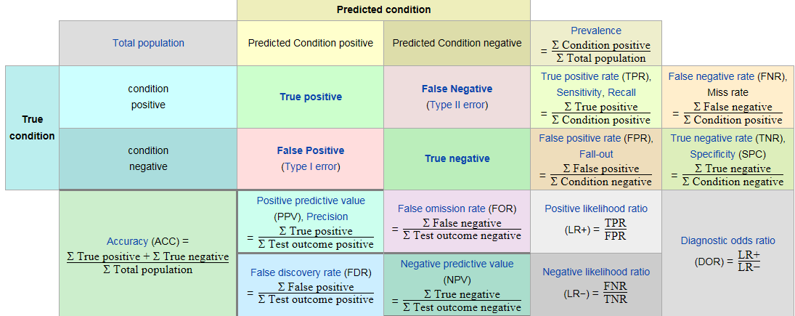
混淆矩阵以及延伸的评价指标
Notes:
混淆矩阵不仅适用于二分类，也适用于多分类，具体可参考wiki：https://en.wikipedia.org/wiki/Confusion_matrix

Slide 104
Continue…
混淆矩阵不仅适用于二分类，也适用于多分类。
通过前面的混淆矩阵，可以计算如下的离线评价指标：
准确率（accuracy rate）
准确率ACC=样本被预测正确的类别的个数/测试集总样本的个数
精确率（precision rate）
精确率P=预测正确的正类样本个数/预测为正类样本的个数
召回率（recall rate）----经常也叫查全率
召回率R=预测正确的正类样本个数/测试集正类样本的总数
F-score：
Precision和Recall的调和平均值, 更接近于P, R两个数较小的那个:
F=2* P* R/(P + R)
AUC-ROC：
AUC-ROC的值就是处于ROC curve下方的那部分面积的大小
ROC的主要分析工具是一个画在ROC空间的曲线——ROC curve，横坐标为false positive rate(FPR)，纵坐标为true positive rate(TPR)
AUC-PR：
AUC-PR的值是处于Precision-Recall(PR) curves下方的那部分面积的大小。
Notes:
关于评价指标可以参考：https://blog.csdn.net/u010705209/article/details/53037481
https://www.jianshu.com/p/498ea0d8017d

Slide 105



回归常见的验证评价指标
可解释方差分数：
最好的得分是 1.0
平均绝对误差（MAE）：
均方误差（MSE）：
R² 分数/决定系数：
在统计学中用于度量因变量/目标变量的变异中可由自变量解释部分所占的比例，以此来判断该模型的解释力。
最佳分数为 1.0

Slide 106
聚类常见的验证评价指标
聚类的验证评价指标分为2大类：
外部指标：
聚类结果与某个参考模型进行比较（实践中很少这样的情况发生）：思想是统计簇划分结果与参考模型划分结果的契合程度。
Adjusted Rand index
Mutual Information based scores
Homogeneity, completeness and V-measure
homogeneity(同质性): 每个簇只包含一个类的成员
completeness(完整性): 给定类的所有成员都分配给同一个簇。
v = 2 * (homogeneity * completeness) / (homogeneity + completeness)
内部指标：
思想是估算簇内距离和簇间距离
Silhouette Coefficient
Calinski-Harabaz Index
Notes:
有时候也会用precise，recall，F-score来评价聚类，请参考：https://blog.csdn.net/lixuemei504/article/details/8306222
关于聚类的评价指标可以参考：https://blog.csdn.net/u012102306/article/details/52423074, http://huaxiaozhuan.com/%E7%BB%9F%E8%AE%A1%E5%AD%A6%E4%B9%A0/chapters/11_cluster.html
参考： http://sklearn.apachecn.org/cn/0.19.0/modules/clustering.html#clustering
http://scikit-learn.org/stable/modules/clustering.html#clustering-evaluation

Slide 107
泛化能力评估
目的：在测试集上对模型泛化能力进行评估。
常用的评估方法：
留出法hold-out
K 折交叉验证法cross validation
留一法Leave-One-Out:LOO
自助法bootstrapping：
对N个样本的数据集进行N次有放回的随机采样形成新的训练集
评估方法对比：
自助法在数据集较小时很有用，能从初始数据集中产生多个不同的训练集，常用于集成学习；在初始数据量足够时，留出法和k折交叉验证法更常用。
数据量很大比如超过1万，直接把原样本集拆分为训练集+验证集+测试集就可以，其实这个就是留出法hold out；
如果数量小一些可以进行K-fold交叉验证。
如果样本太小比如小于50，使用留一交叉验证。

Slide 108
Continue….
K-fold Cross Validation的思想：
将原始数据分成K组(一般是均分)，将每个子集数据分别做一次测试集；
其余的K-1组子集数据作为训练集，这样会得到K个子模型；
用这K个子模型最终的测试集的平均误差作为性能指标。
K的选取？
当K值小的时候，每次训练参与的数据少，容易过拟合。
当K值大的时候，每次用于训练的数据相对多一些，训练时间会长一些。
建议的K取值为5到10之间。
原始数据如何划分为K组？
如果数据样本是类别不均衡的，使用k-fold的变体Stratified k-fold（分层K折交叉）：每个类别用相同百分比采样。
否则是均分为K组。

Slide 109
Continue…..
交叉验证法（包括K-fold CV和留一法）的作用：
当数据集比较小的时候，对于多个异质的候选模型，使用交叉验证法得出每个候选模型的性能指标，并选择出表现最好的模型做为最终的生成模型。
当数据集比较小的时候，对于单个模型，可以使用交叉验证法配合超参数优化算法进行超参数的选择并生成最终的模型。
当数据集比较小的时候，对于单个模型，利用交叉验证法把K个子模型的参数做聚合（比如模型参数平均）作为最终模型，有点类似集成学习的理念
这个做法可以参考AWS SageMaker： https://docs.aws.amazon.com/sagemaker/latest/dg/how-it-works-model-validation.html

Slide 110
Continue….
Tips：
在单个模型的k-fold交叉验证的过程中，每次的参数迭代是独立的，不需要用某一个子集训练完的参数作为下一个训练子集的初始化参数。
因为这里的目的是把所有训练子集的预测误差做平均并作为模型选择的一个度量。
Sklearn中分割数据集为训练集和测试集有2种方法：
train_test_split（）
适合数据集大的情况，只是把数据集切分为训练集和测试集。
如果用该方法切分小数据集的话，容易过拟合。
cross_val_score（）
适合数据集不是很大，使用交叉验证法来拟合模型能得到更好的性能。
Notes:
和时序有关的数据划分方法区别更大，请参考：http://scikit-learn.org/stable/modules/cross_validation.html

Slide 111
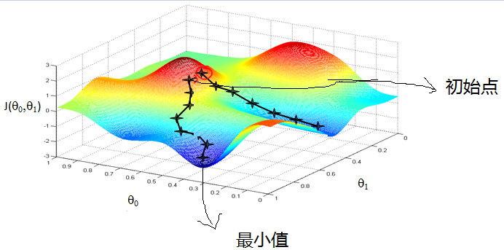
梯度下降法（Gradient Descent）
梯度下降法的直观解释：
得到的可能是局部最优解
对于凸函数一定是全部最优解
起始点选择不同得到的结果不同
步伐大小决定算法收敛速度
右图显示的是batch GD
梯度的理解：
梯度的方向是函数值增加最快的方向，梯度的相反方向是函数值减小最快的方向。
沿着负梯度的方向来降低目标函数的值，这就是梯度下降法。
Notes:
梯度下降法是比较常用的，另外有变形的算法：批量梯度下降法（一般就是指梯度下降法），随机梯度下降法，mini-batch 梯度下降法。区别就是每次更新权重的时候，用多少样本来计算。
梯度上升与梯度下降：
在机器学习算法中，在最小化代价函数（或者求解目标函数）时，可以通过梯度下降法来一步步的迭代求解，得到最小化的代价函数和模型参数值。反过来，如果我们需要求解代价函数的最大值，这时就需要用梯度上升法来迭代了。
梯度下降法和梯度上升法是可以互相转化的。比如我们需要求解代价函数f(θ)的最小值，这时我们需要用梯度下降法来迭代求解。但是实际上，我们可以反过来求解代价函数 -f(θ)的最大值，这时梯度上升法就派上用场了。

Slide 112



梯度下降法算法过程（batch GD）
0. 初始化：初始化θ向量，步长α，收敛阈值ε
1. 确定当前位置的目标函数的梯度，对于θ向量其梯度表达式如下：
2. 用步长乘以目标函数的梯度，得到当前位置下降的距离，即
它对应于前面登山例子中的某一步。
3. 判断是否满足收敛条件，如果是则算法终止，当前θ向量即为最终结果。否则进入步骤4.
收敛条件有多种，比如可以设置当𝜃向量里面的每个值对应的梯度下降的距离都小于𝜀时就终止算法；或者可以设置连续几轮迭代的目标函数的值变化都小于𝜀就终止算法。
4. 更新θ向量，其更新表达式如下。更新完毕后继续转入步骤1.
Notes:
代价函数和梯度可以转化为矩阵与向量相乘的形式：参考：https://www.cnblogs.com/pinard/p/5970503.html

Slide 113
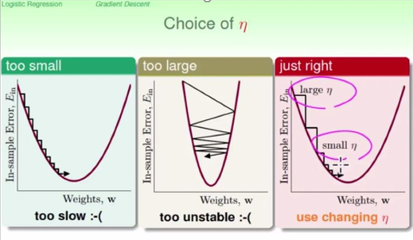
梯度下降算法的调优
1. 步长（或叫学习率）选择。
步长太小，算法收敛速度太慢
步长太大，可能导致算法无法收敛或者找不到最优解（在极值附近震荡）
如何选择步长？
需要多次尝试后（比如步长从1开始减小）才能得到一个较为优的值。
使用自适应学习率的梯度下降变体算法比如Adagrad算法
Notes:
梯度下降参考： https://www.jianshu.com/p/994dec1bb90c

Slide 114
Continue…..
2. 权重参数（也叫模型参数）的初始值选择。
权重参数一般初始化为0或者用随机值。
初始值不同得到的结果不同：
可以多次用不同初始值运行模型来选择比较好的初始值
配合上超参数优化算法效果更好
3. 梯度下降算法对特征幅度变化敏感。
由于样本不同特征的取值范围不一样，可能导致算法迭代很慢，为了减少特征幅度变化的影响，可以对样本做特征缩放，比如用Z-score标准化。
具体的原因参考本页注释中提供的link。
4. early stopping早停：
权重向量中每个权重的变化连续几轮都小于某个阈值。
目标函数连续几轮的差值都小于某个阈值
权重向量中每个权重对应的梯度下降的距离连续几轮都小于某个阈值。
Notes:
为什么梯度下降算法对特征缩放敏感？请参考（推荐）：https://zhuanlan.zhihu.com/p/25234554 。 作者解释的很清楚。

Slide 115
梯度下降的三种方式
本质的区别：每次更新权重的时候，用多少样本来计算
批量梯度下降法 BGD（Batch Gradient Descent）
全量训练样本做一次更新权重，容易获得最优解
迭代速度慢，训练时间长
随机梯度下降法 SGD（Stochastic Gradient Descent）
每次只选择一个样本更新权重，因此会带来优化波动（即每次更新可能并不会按照正确的方向进行），不容易获得最优解；
反过来看，对于类似盆地区域（即很多局部极小值点）的情形，这个波动的特点可能会使得优化的方向从当前的局部极小值点跳到另一个更好的局部极小值点，这样便可能对于非凸函数最终收敛于一个较好的局部极值点，甚至全局极值点。
迭代速度快
小批量梯度下降法 MBGD（Mini-Batch Gradient Descent）
综合了（或权衡了）批量和随机的特点，每次选择一小批样本数据来更新权重
Mini-batch梯度下降法在神经网络中是主流。

Slide 116
Continue….
Tips：
Sklearn中的SGDClassifier的语义与这里的有一些不同。
一个很重要的区别是sklearn中的SGDClassifier ，如果设置loss function为hinge或者modified_huber，这两种代价函数是懒惰的，它们只在样本违反了某种约束（即出现意外值时）才会更新模型参数（并不像传统的SGD那样每个样本都更新权重），也因为如此在训练的时候很执行效率很高。
Sklearn的SGDClassifier的partial_fit方法是用来做增量学习的，并不设置mini-batch的size，因此不同于梯度下降法 MBGD（Mini-Batch ）。
梯度下降与梯度上升的区别：
主要就是求极小值与极大值的区别。

Slide 117
梯度下降算法的各种变体
普通的GD算法可能会遇到收敛在局部极小值或者鞍点的情况，下面这些算法会减少这样的影响。
momentum-based GD（基于动量的梯度下降法）
Nesterov accelerated gradient（NAG）：
NAG比momentum具有更快的收敛速度，在靠近极小值的时候震荡幅度会较小
Adagrad：
它对每个参数自适应不同的学习率learning rate。
Adaptive Moment Estimation (Adam)：
集成动量+自适应学习率的优化算法可能是目前最先进的，若在Adam基础上再加一个Nesterov加速，这就是Nadam。
Adam与Adadelta与RMSprop区别在于，它计算历史梯度衰减方式不同，不使用历史平方衰减，其衰减方式类似动量。
Tips：
这些算法更多用在深度神经网络中，效果动图如下：https://blog.csdn.net/suixinsuiyuan33/article/details/69525356
Notes:
关于SGD的各种变体（所谓的方差缩减法）可以参考：https://caoxiaoqing.github.io/2018/05/11/SVRG%E8%AE%BA%E6%96%87%E9%98%85%E8%AF%BB%E7%AC%94%E8%AE%B0/
各种变体的权重更新公式可以参考：http://ruder.io/optimizing-gradient-descent/index.html#tensorflow
Sklearn的很多算法是支持SAG,SAGA的，比如sklearn.linear_model.LogisticRegression（）算法中设置solver为sag或者SAGA
Sklearn有个库lightning支持更多的梯度下降的变体：https://github.com/scikit-learn-contrib/lightning
primal coordinate descent
dual coordinate descent (SDCA, Prox-SDCA)
SGD, AdaGrad, SAG, SAGA, SVRG
FISTA
Sklearn相关的项目可以参考：http://scikit-learn.org/stable/related_projects.html

Slide 118
如何选择梯度下降算法
如果你的数据特征是稀疏的，那么最好使用自适应学习速率GD优化方法(Adagrad、Adadelta、RMSprop与Adam)，
因为你不需要在迭代过程中对学习速率进行人工调整。
如果你在意收敛速度或者训练一个深度或者复杂的网络，你同样应该选择一个自适应学习速率的GD优化方法。
RMSprop, Adadelta, Adam 在很多情况下的效果是相似的。
Adam 就是在 RMSprop 的基础上加了 bias-correction 和 momentum，随着梯度变的稀疏，Adam 比 RMSprop 效果会好。
整体来讲，Adam 是最应该先尝试的选择。
Notes:
关于梯度下降优化器的选择可以参考：https://cloud.tencent.com/developer/article/1083486
https://blog.csdn.net/suixinsuiyuan33/article/details/69525356

Slide 119

最小二乘法，牛顿法与梯度下降法区别
狭义的最小二乘方法（也叫最小二乘估计）：
是线性假设下的一种有闭式解的参数求解方法（要求矩阵是列满秩），最终结果为全局最优：
梯度下降法是假设条件更为广泛（无约束）的，一种通过迭代更新来逐步进行的参数优化方法，最终结果为局部最优。
广义的最小二乘准则，是一种对于偏差程度的评估准则，本质上一种目标函数，与上两者语义不同：
目标函数 = min( Σ（模型估计值 – 标签值）² )
Notes:
常用的优化算法有：梯度下降法，牛顿法，共轭梯度法，启发式优化方法。
关于最小二乘法可以参考：http://www.cnblogs.com/pinard/p/5976811.html

Slide 120
Continue….
梯度下降法和最小二乘法区别：
梯度下降法需要选择步长，而最小二乘法不需要。
梯度下降法是迭代求解，最小二乘法是计算解析解。
如果样本量不算很大，且存在解析解，最小二乘法比起梯度下降法要有优势，计算速度很快。
如果样本量很大，最小二乘法需要求一个超级大的逆矩阵，这时很难或者很慢才能求解解析解，这个时候使用迭代的梯度下降法比较有优势。
梯度下降法和牛顿法/拟牛顿法对比：
两者都是迭代求解，不过梯度下降法是梯度求解，而牛顿法/拟牛顿法是用二阶的海森矩阵的逆矩阵或伪逆矩阵求解。
相对而言使用牛顿法/拟牛顿法收敛更快，但是每次迭代的时间比梯度下降法长。
注意：收敛更快指的是需要比较少的迭代次数算法就终止，并不一定总迭代时间少。

Slide 121
最大似然估计（MLE）与最小二乘估计（LSE）
最小二乘估计LSE：
最合理的参数估计量应该使得模型能最好地拟合样本数据，也就是估计值和观测值之差的平方和最小。
最大似然法MLE：
最合理的参数估计量应该使得从概率模型中能够抽取出来该n组样本的概率最大，也就是概率分布函数或者似然函数最大。
这里的参数指的是比如高斯分布的均值和方差，MLE需要假设概率分布再求概率分布的参数。
大致计算步骤如下：
确定似然函数
将似然函数转换为对数似然函数（为了方便计算）
求对数似然函数的最大值（求导，解似然方程）
LSE与MLE的对比：
这是从不同原理出发的两种参数估计方法。
最大似然法需要假设这个概率分布函数，一般假设其满足正态分布，在这种情况下，最大似然估计和最小二乘估计是等价的，也就是说估计结果是相同的，但是原理和出发点完全不同。
Notes:
具体推导过程请参考：https://blog.csdn.net/guiiu/article/details/55247904

Slide 122
最大似然估计MLE与EM（期望最大化）
MLE与EM的关系：
MLE是求解问题的思想，而EM是求解MLE的其中一种方法。
MLE常用的方法是对对数似然函数求导数，但是有时候比如概率模型中包含没有办法观测到的隐变量，那就没有办法直接求导（因为会有未知的隐变量的分布）。而EM每次迭代去最大化似然函数的下界。
高斯混合模型GMM是使用EM算法来求解的，对应的隐变量就是每个高斯成分被选择的随机变量。
EM有什么优点？
存在解析解，但是解析解一般都会涉及高维矩阵的复杂运算。在高维空间中，使用EM 算法可能具有计算上的优势。
EM算法可以做增量学习。
EM 算法可以保证收敛到一个稳定点，不能保证得到全局最优点。
EM的普适性。
Notes:
EM算法详解：https://zhuanlan.zhihu.com/p/40991784
EM算法举例三个硬币：https://zyzypeter.github.io/2017/12/07/machine-learning-ch18-expectation-maximization-algorithm/

Slide 123
Continue……
EM的算法思路：
算法的输入是观察数据x，联合概率分布p(x,z;theta)，条件概率分布p(z|x,theta)。注意隐变量z的分布p(z)是未知的。
E步固定概率分布参数的值，更新隐变量；M步固定隐变量，优化概率分布参数的值。
很多机器学习优化算法都有类似的思想。
比如坐标轴下降法使用了类似的思想来求解问题，它在每次迭代过程中，更新某个坐标轴的时候先把其他坐标轴看作常量。
有些机器学习模型比如K-Means也使用了EM的类似的思路：
在 K-Means 聚类时，每个聚类簇的质心是隐变量。首先初始化K 个质心；然后计算得到离每个样本最近的质心，并把样本聚类到最近的这个质心，类似 EM 算法的 M 步；接着通过对每个簇的所有样本求均值来更新每个簇的簇心，类似EM算法的E步。重复这个 E 步和 M 步，直到质心不再变化为止。
Tips：
EM 算法的参数的初值选择非常重要。
EM 算法对初值是敏感的，选择不同的初始值可能得到不同的参数估计值。
常用的办法是从几个不同的初值中进行迭代，然后对得到的各个估计值加以比较，从中选择最好的（对数似然函数最大的那个）。
Notes:
高斯混合模型与EM算法的数学原理及应用实例：https://zhuanlan.zhihu.com/p/67107370?utm_source=wechat_session&utm_medium=social&utm_oi=939608840354992128

Slide 124
集成学习(ensemble learning)
集成学习（也叫模型融合）现在是很常用的机器学习方法。
它本身不是一个单独的机器学习算法，它是一种思路。它通过构建并融合多个基学习器（base estimators也叫/基估计器）来完成学习任务。
集成学习的优点：
对基学习器的结果做融合，获得更好的泛化能力。
集成学习的步骤：
选择若干个基学习器；然后选择一种融合策略。
集成有哪些花样？
从数据拆分的角度：可以按行拆分数据，也可以按列即特征来拆分。
从模型组合的成份：可以集成不同模型，也可以集成使用不同超参数的同一类模型的多个实例，还可以集成使用不同数据集的同一类模型（结合数据拆分）
从结果融合的方式：对多个基学习器的结果取平均；对多个基学习器的结果加权平均；只取最后一个学习器的结果。
从组合的结构看：可以是并行，也可以是串行。

Slide 125
Continue….
如何选择若干个基学习器？
通常选取基学习器的准则是：
基学习器要有一定的准确性，预测能力不能太差。
基学习器之间要有多样性，即学习器之间要有差异。
一般的思路是在学习过程中引入随机性。常见的做法是：对数据样本、输入属性、输出表示（比如GBDT对基学习器输出进行的扰动）、算法参数进行扰动。
第一种是所有的基学习器不全是一个种类的（异质的）。
比如sklearn提供的VotingClassifier分类器就支持用异质的基学习器。
Stacking集成学习支持异质基学习器的（sklearn的mlxtend支持stacking分类和回归）。
第二种是所有的基学习器都是一个种类的（同质的）。
比如随机森林就是由多个决策树基学习器组成。Sparkml当前只是支持同质基学习器的集成学习，sklearn则同质和异质都支持。
当前同质基学习器使用比较常见，按照基学习器之间是否存在依赖关系可以分为：
基学习器之间存在强依赖关系，多个基学习器基本都需要串行生成，比如boosting系列
基学习器之间不存在强依赖关系，多个基学习器可以并行生成，比如bagging系列。

Slide 126
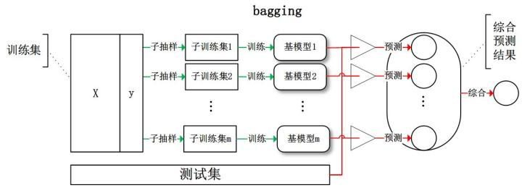
集成学习的几种方式
Bagging：
bagging 方法会在原始训练集的随机子集上构建一类基学习器的多个实例，然后把这些基学习器的预测结果结合起来形成最终的预测结果。
bagging 方法有很多种，其主要区别在于随机抽取训练子集的方法不同：
抽取的随机子集可以是样本实例的随机子集；也可以是有放回抽样同等规模的子集；也可以是样本特征的随机子集；或者是这些抽样方法的组合。
Bagging的典型代表是随机森林算法
Notes:
关于集成学习的理论和实践：http://www.cnblogs.com/jasonfreak/p/5657196.html

Slide 127
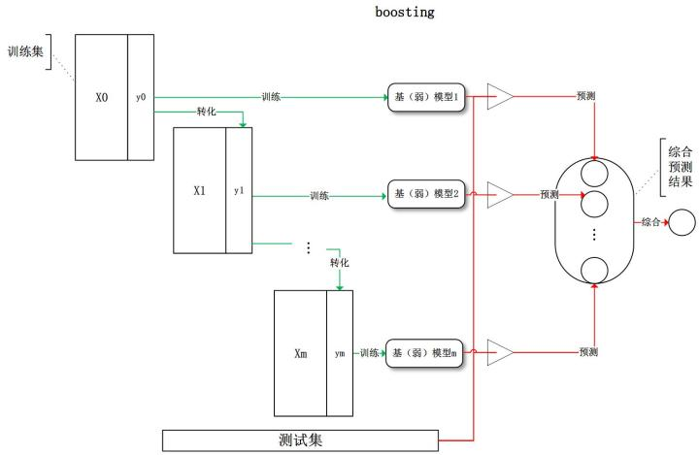
Continue….
Boosting：
Boosting方法通过迭代地训练一系列的基学习器（迭代的次数就是需要用到的同质基学习器的个数），每个基学习器采用的样本都和上一轮的学习结果有关，所以需要串行执行。
比如提高那些被前一轮弱分类器错误分类样本的权值，而降低那些被正确分类样本的权值------Adaboost模型的思路。
Boosting的典型代表是Adaboost，GBDT和XGBoost模型。

Slide 128
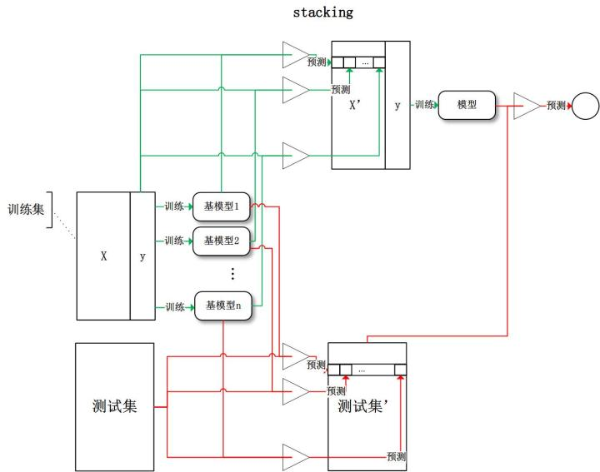
Continue….
Stacking：
训练过程：
首先用训练集并行训练所有的基学习器。
然后将训练好的所有基学习器对训练集进行预测，第j个基学习器对第i个训练样本的预测值将作为新的训练集中第i个样本的第j个特征值，最后基于新的训练集用次级学习器或者元学习器进行训练。
预测过程：
先经过所有基学习器预测形成新的测试样本，接着用元学习器对该样本进行预测。

Slide 129
Continue….
如何融合多个基学习器？
Stacking集成学习是独成一派，因为分层潜在把融合就做了。
其实就是用另外一个机器学习模型即元学习器来将多个基学习器的结果做二次处理。
Blending：适用于非stacking的其他集成学习方法。
均匀混合（Uniform Blending）：
对于分类问题，大多数投票原则；
对于回归问题，取所有基学习器结果的平均值。
比如bagging方法一般都采用均匀混合方式。
线性混合（Linear Blending）：
区别于均匀混合的是每个不同的基学习器赋予不同的权重。
比如boosting方法都采用线性混合方式。

Slide 130
生成式模型与判别式模型
生成式模型与判别式模型的对比：
这两种模型都能做分类和回归，生成式模型还可以生成样本。
从统计学的观点看，判别式模型是对条件概率P(Y|X)建模；
如果不从统计学的角度看，判别式模型也可以直接对决策函数比如线性回归或者决策边界比如SVM来建模。
生成式模型对联合概率P(X,Y)建模。
根据具体的实现可以得到P(X|Y)，P(Y|X)，P(X), P(Y)，而不一定需要P(X,Y)的解析解。
生成式模型可以转化为判别式模型，但反过来不行。
生成式模型优点：
训练时收敛比较快，即当样本数量较多时，生成模型能更快地收敛于真实模型。
能够应对存在隐变量的情况，比如GMM就是含有隐变量的生成方法。
能够生成新的样本。
判别式模型优点：
节省计算资源，并且同样的模型效果情况下，需要的样本数量也少于生成模型。
模型一般要简单一些，模型性能往往较生成模型高。
Notes:
关于生成式模型与判别式模型的对比可以参考：https://zhuanlan.zhihu.com/p/32655097

Slide 131
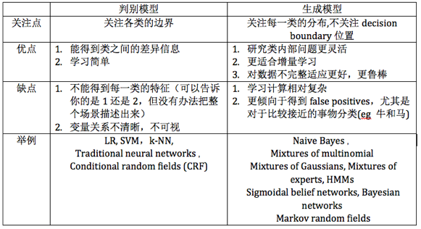
Continue…..
分类任务时，判别式模型与生成式模型的对比：

Slide 132
机器学习三部曲之模型部署，预测及监控

Slide 133
模型部署前的工程化思考
模型后处理：
在训练完模型上线之前，可能需要所谓的模型后处理阶段，这个一般在深度学习中是必须要考虑的：
根据模型部署的runtime环境和一些需求来决定是否需要对模型进行压缩（比如利用deep compress），从而在损失一点模型性能的情况下得到更小的模型。
考虑是否需要对模型进行基于目标runtime的编译优化
比如利用SM的Neo或者Nvidia tensorRT。
如何集成到当前的业务系统中：
是单独基于REST API做serving还是把inference代码集成到现有代码中。
训练时生成的模型，在预测时如何识别该模型。
是否训练和预测时使用不同的语言或者框架，
是否需要某种通用的模型格式比如ONNX。
模型预测时的并发和QPS要求：
单机还是多机？
使用GPU还是CPU？
如何更好的利用GPU的计算和显存资源？

Slide 134
Continue….
模型inference的runtime环境：
模型跑在单独的虚机，还是容器中。
模型的版本控制：
线上跑多个模型的A/B test并分配合适的流量。
某个版本的模型恶化的回退计划
模型的迭代更新方式：
是否需要online inference + near real-time online learning + offline batch re-training这样的模式。
模型与数据源的联动：
数据源的特征变化比如增加或者删除，是否能及时的通知到模型训练子系统和模型预测子系统，这些子系统能否及时采取动作。

Slide 135
模型的导出和导入
如果训练和线上预测使用同一种开发语言，直接用机器学习库内建的模型的导出和导入功能即可。
如果训练和线上预测使用不同的开发语言，为了跨语言共享模型，可以把模型导出为PMML（预测模型标记语言）格式或者ONNX（开放神经网络交换）的文件。
PMML是一个开源的跨语言共享模型的描述语言
PMML功能很强大，实现比较复杂，会有一定的性能损失。
比如sklearn有相应的库SkLearn2PMML把sklearn的pipeline转为PMML
PMML/PFA（一种与PMML类似的标准PFA portable format for analytics）是比较适合传统机器学习模型的一种格式, DL的模型不太适合用PMML.
ONNX格式除了很适合DL的模型, 对于传统机器学习模型也支持。
Notes:
现在还有一种与PMML类似的标准PFA（portable format for analytics）

Slide 136
Continue…..
Tips：
Sklearn和Xgboost训练完的模型只能导出到local，如果导入是在另一个节点，那么需要把模型上传到某个中间存储。
AWS Sagemaker训练完的模型可以直接导出到S3并通过创建endpoint的方式来部署模型。
现在GCP支持把sklearn和xgboost的模型上传到GCP storage，然后用GCP online ML engine来做预测。
SparkML即支持单个模型的local导入导出，也支持整个pipeline（比如从特征提取及转换到模型的拟合和超参数调整）的导入导出。
利用SparkML生成的模型可以在Scala、Java和Python中轻松地进行保存和加载。
Tensorflow还提供了TensorFlow Serving这样的高性能库来进行模型部署，它支持模型online learning和自动模型版本管理。
Notes:
How to bring your model to ML Engine：https://cloud.google.com/blog/products/gcp/serving-real-time-scikit-learn-and-xgboost-predictions
Getting your model ready for predictions can be done in 5 steps:
Save your model to a file
Upload the saved model to Google Cloud Storage
Create a model resource on ML Engine
Create a model version (linking your scikit-learn/XGBoost model)
Make an online prediction
sparkML的模型的导入导出：https://cloud.tencent.com/developer/article/1034522

Slide 137
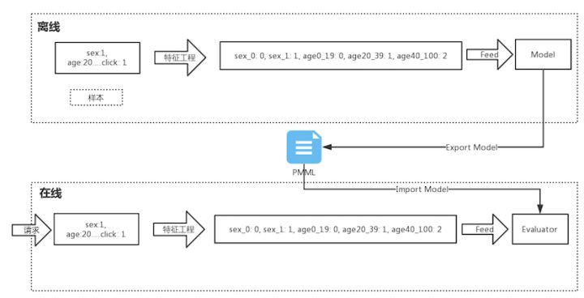
线下训练与线上预测
要保证训练模型和预测模型使用的完整的特征工程是尽量一致的。

Slide 138
监控模型
为什么要监控模型？
为了监控并确保数据管道继续发送准确的数据（也就是确保预测的数据和训练的数据的特征分布大致相同），并确保生产环境未发生变化，使模型不再准确。
为了让模型更好的进化：
通过得到高质量的反馈结果来online learning或者offline training，并监控模型的评估指标的变化。
监控什么？
模型本身的指标：
模型在线上持续运行，需要每隔一段时间根据线上评价指标对模型本身的性能进行监控。
重要特征的监控：
业务信息的监控：通过商业评价指标的变化
监控与报警系统集成：
持续监控并对比最新的一批数据的性能统计与之前保存的性能统计；
超过设定的阈值触发报警系统进而采取行动比如re-training 模型，检查数据质量。

Slide 139
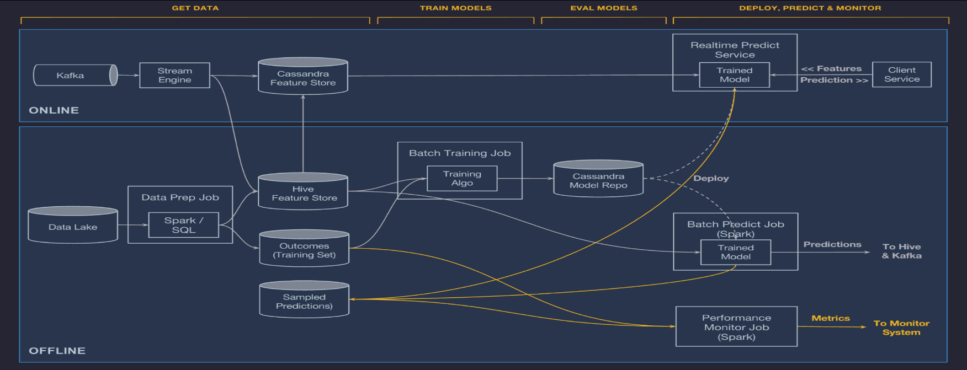
案例：Uber的端到端机器学习平台(详细解释见下页PPT)
Notes:
参考：https://eng.uber.com/michelangelo/

Slide 140
Continue……
Online部分：
上游服务把数据实时的写入Kafka消息队列。
对于Uber打车业务，这些数据可能是出租车实时GPS数据以及打车乘客的实时GPS数据。
Samza-based streaming 引擎实时消费Kafka的消息并生成feature写入Cassandra，同时写一份到Hive中。
Cassandra的另一个数据来源是离线的批处理产生的多个team shared的feature，跨team共享的feature可能包括出租车的画像以及打车乘客的画像。
当Online predict service收到client service的请求，它从Cassandra中抽取与client service发来的请求相关的feature以及多个team shared的feature，通过某些运算处理进行预测，最后把预测结果返回client service。
举例：一个打车乘客用手机APP呼叫Uber出租车，APP把这个请求发送到了client service，client service把含有这个乘客的ID和乘客的上车地点和目的地这些信息的请求发给online predict service，online predict service根据乘客ID从Cassandra中取出该乘客的GPS特征以及该乘客的画像，并召回离乘客上车地点比较近的出租车以及每个出租车的画像，最后对这些召回结果预测并排序，最后把选中的出租车以及该车的GPS特征返回客户端的手机APP侧。

Slide 141
Continue…..
Offline部分：
Offline部分的Data lake使用的是HDFS，这里定期使用SparkSQL做数据预处理生成feature，并把多个team shared的feature写入Hive，非share的feature写入该team自己的存储并作为训练集的一部分。
Hive中存放online streaming引擎产生的feature以及Spark SQL preprocessing生成的多个team shared feature。
Offline batch predict job定期从Hive中获取之前online部分收集的feature并组装为样本来批量预测，并把结果写入Hive或者Kafka以供下游来消费。
这里会对online predict service的日志和Offline batch predict job的日志进行采样并写入所谓Sampled prediction的 data store。
Performance monitor job比较sampled prediction中的online predict与offline batch predict的预测结果与相应对齐的从trained set中获得的客户端反馈结果，计算与反馈结果之间的差距，把这些差距作为metric送到监控系统。
监控系统根据这些metric可以触发比如更新或者回滚online模型的动作。

Slide 142
机器学习框架/库简单对比

Slide 143
常用的机器学习库/框架
Scikit-learn/sklearn当前最新版本（2019-12）不支持GPU和深度学习算法，不支持跨节点分布式训练，但是支持单节点多CPU并行训练。
sparkit-learn ，spark-sklearn以及sparkml都不同，sparkml又分为rdd-based api和dataframe-based api，rdd-based api以后不准备维护了（spark3.0要废弃这个api），dataframe-based api更容易使用。
spark-sklearn是一个把spark和sklearn集成的包，api接口尽量与sklearn类似，对于分布式训练，spark-sklearn只能对超参数搜索和交叉验证这样的简单task支持跨节点分布式训练。
sparkit-learn可以对底层算法做分布式训练，和sklearn是更深度的集成。
sparkml的api则和sklearn没有关系，但是它支持跨节点分布式训练，当前不直接支持GPU。
一般来说，sklearn适合做原型开发或者单机训练，而生产环境中如果数据集很大并且存在HDFS中，可以考虑用sparkml。
Notes:
https://databricks.github.io/spark-sklearn-docs
https://github.com/lensacom/sparkit-learn/blob/master/README.rst
关于框架的一些对比可以参考：https://www.zhihu.com/question/53740695
Tensorflow也有一些built-in的传统机器学习算法比如随机森林，可以参考：https://github.com/aymericdamien/TensorFlow-Examples
Xgboost已经把nvidia的Rapids软件库集成了用来加速传统机器学习算法的GPU并行计算。

Slide 144
Continue…..
Tensorflow也有一些built-in的传统机器学习模型比如GBDT等。
虽然TF可以做传统机器学习，但是TF更适合用来做深度学习。
TF没有sklearn那么丰富的特征工程的API。
有时候为了用1个框架统一做传统机器学习和深度学习，可以选择TF。
可以把sklearn和TF结合起来使用：Sklearn做特征工程，TF用来训练模型。
如果要用到高基数category特征，用TF来做embedding可能是更好的选择。
比如在计算广告CTR预估，推荐系统排序模型，个性化搜索排序模型这些场景更推荐使用TF做embedding并基于深度神经网络来做。
当然TF做embedding，在用其他库做传统机器学习模型这样的pipeline也可以。
如果不需要用embedding encoding，优先选择sklearn，Xgboost，lightgbm，catboost， sparkml这些库。
当前GPU加速已经应用到深度学习中，并且正在集成到传统机器学习模型中，包括sklearn，sparkml，tensorflow等。

Slide 145
谢谢！

